Slide 1
Azione A3.4 Attuazione del piano di formazione.
Formazione per gli Enti Riusanti

Slide 2
Indice
Introduzione ai sistemi ITS (slides 3-20)
Sistemi di Bigliettazione – Cenni Generali (21-24)
Normativa di Riferimento(25-27)
Schema Architettura Generale e Sottosistemi (32-39)
Schema logico di uno SBE (40 – 70)
Livello logico 0
Livello logico 1
Livello logico 2
Livello logico 3
Livello logico 4

Slide 3





COSA SI INTENDE PER INTELLIGENT TRANSPORTATION SYSTEM?
L’integrazione delle Tecnologie dell’Informazione e della Comunicazione (Information & Communication Technology, ITC), con l’ingegneria dei trasporti, ha dato origine ai cosiddetti Sistemi di Trasporto Intelligenti (Intelligent Transportation System, ITS).
ITC
TRANSPORT
ITS
ENGINEERING
Gli ITS sono quel complesso di tecnologie, procedure e strumenti che consente di migliorare il trasporto delle merci e la mobilità delle persone, grazie al controllo e alla gestione efficiente degli utenti del sistema di trasporto.

Slide 4




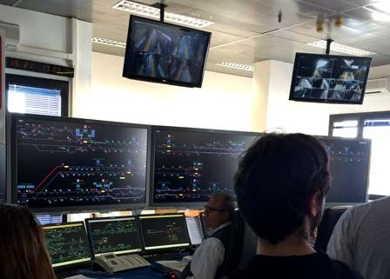
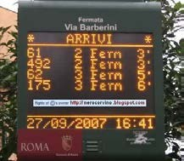
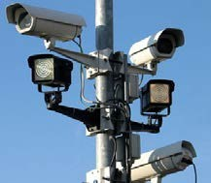
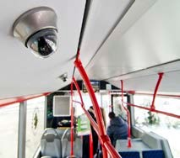
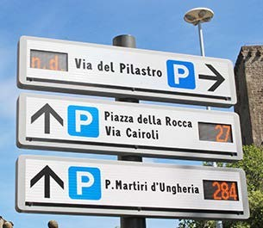
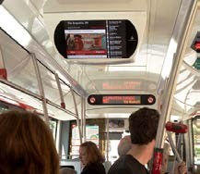

PROCESSO LOGICO DI FUNZIONAMENTO DEGLI ITS
Il funzionamento degli ITS si basa su un monitoraggio continuo del sistema di trasporto per raccogliere, integrare ed elaborare i dati relativi a veicoli, infrastrutture e altre risorse, al fine di generare e diffondere informazioni utili all’utenza e agli operatori.
RACCOLTA E ACQUISIZIONE DEI DATI
INTEGRAZIONE ED ELABORAZIONE DEI DATI
DIFFUSIONE DELLE INFORMAZIONI
DIFFUSIONE DELLE INFORMAZIONI
Varchi ZTL, Telecamere, ACP, GPS, …
Centro Elaborazione Dati, Centrale Operativa, …
Paline elettroniche, Display a bordo, Pannelli a Messaggio Variabile, …

Slide 5
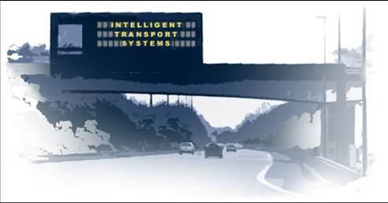
BENEFICI DERIVANTI DALLA TELEMATICA APPLICATA AI TRASPORTI STRADALI
Le soluzioni ITS sono comunemente adottate nei seguenti campi:
Gestione del traffico e della viabilità;
Gestione degli impianti semaforici;
Controllo degli accessi;
Controllo della sosta;
Rilevamento delle infrazioni;
Identificazione dei veicoli e pagamento automatico del transito o del parcheggio;
Gestione delle emergenze e degli incidenti;
Gestione dei servizi di trasporto passeggeri;
Gestione delle flotte e delle unità di carico;
Informazione all'utenza.

Slide 6
CLASSIFICAZIONE DEGLI ITS SECONDO LA UNI CEI 70031:2011
Advanced Traffic Management System (ATMS)
Intelligent Transportation System
Advanced Vehicle Control System (AVCS)
Advanced Public Transport System (APTS)
Commercial Vehicle Operations (CVO)
Advanced Traveller Information System (ATIS)
Fonte: UNI CEI 70031, 2011

Slide 7





IL RUOLO DEGLI ADVANCED PUBLIC TRANSPORT SYSTEM (APTS)
Gli APTS nascono come sistemi tecnologici di supporto alla gestione del servizio di trasporto pubblico, ma nel tempo (interfacciandosi con altri sistemi, quali AVM, ATIS, GIS, APC, …) è emersa la loro utilità nel perseguimento di obiettivi relativi a diverse fasi del ciclo di vita di un servizio di trasporto:
OFFRIRE UN SERVIZIO DI TRASPORTO DI QUALITÀ
Assicurare maggiore regolarità, puntualità, affidabilità e rispondenza del servizio alle esigenze di mobilità degli utenti
Prevenire o gestire eventuali disservizi
MIGLIORARE LA SICUREZZA
Fornire maggiore assistenza al personale e ai passeggeri
Attuare misure di pronto intervento in caso di emergenze e incidenti
POTENZIARE L‘ OFFERTA
Fornire servizi aggiuntivi al cittadino, come un’informazione in tempo reale circa lo stato di servizio delle linee e i tempi di arrivo dei mezzi mediante applicazioni per smartphone e display installati alle fermate
SUPPORTARE LA CONSUNTIVAZIONE
Certificare il chilometraggio effettuato e il rispetto del programma di esercizio
Raccogliere una grande quantità di informazioni per ciascun mezzo come: corse perse, anticipo/ritardo sulla tabella di marcia, …
DIMINUIRE I COSTI DI PRODUZIONE DEL SERVIZIO
Ottenere risparmi attraverso l’ottimizzazione delle risorse umane e dei mezzi di trasporto, grazie ai dati acquisiti che consentono di rivedere quanto stabilito in fase di pianificazione e programmazione

Slide 8
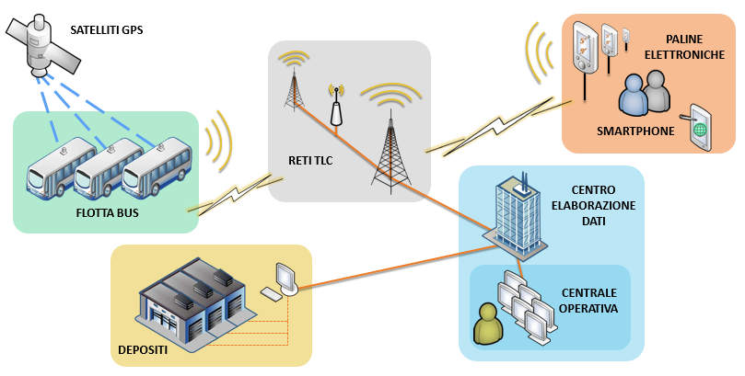
ARCHITETTURA BASE DI UN APTS

Slide 9
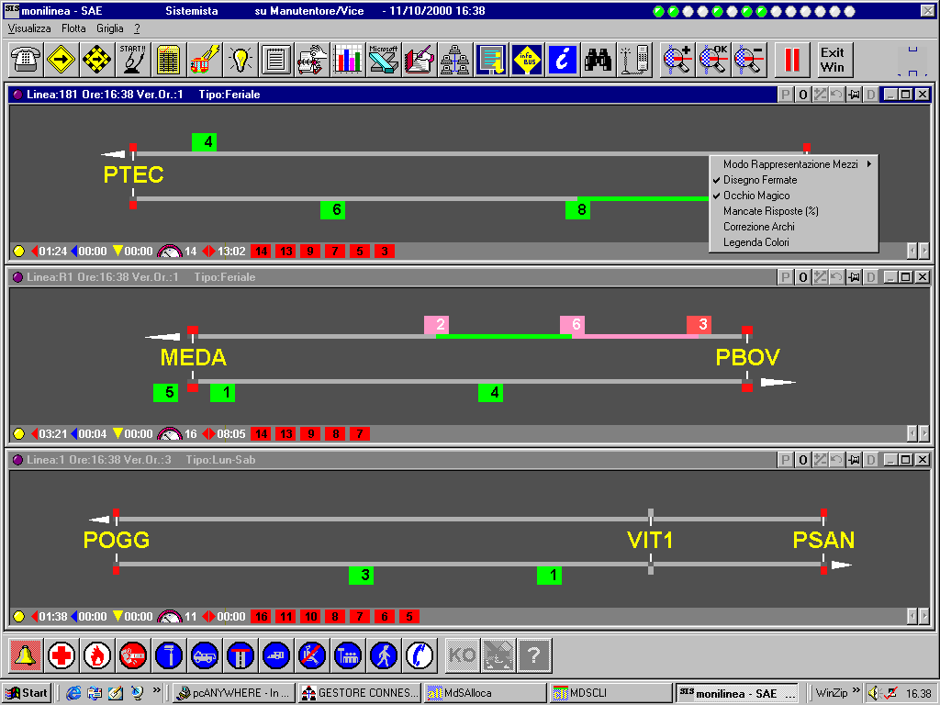
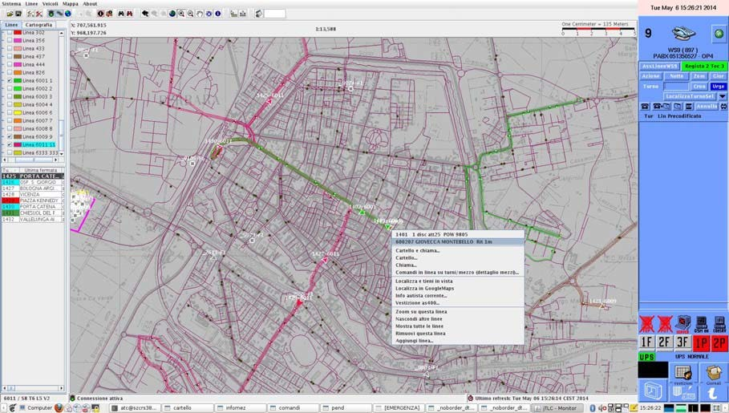
CENTRALE OPERATIVA
La Centrale Operativa supervisiona e interviene direttamente sulla gestione del servizio occupandosi:
Monitoraggio delle linee;
Gestione delle comunicazioni fonia e dati con la flotta;
Gestione degli eventi critici;
Gestione dell’informazione dinamica alla clientela (paline elettroniche, monitor di bordo, applicazione per smartphone);
Gestione dei dati di consuntivo.
La localizzazione dei mezzi di trasporto è raffigurata sia su base cartografica che su rappresentazione linearizzata.

Slide 10
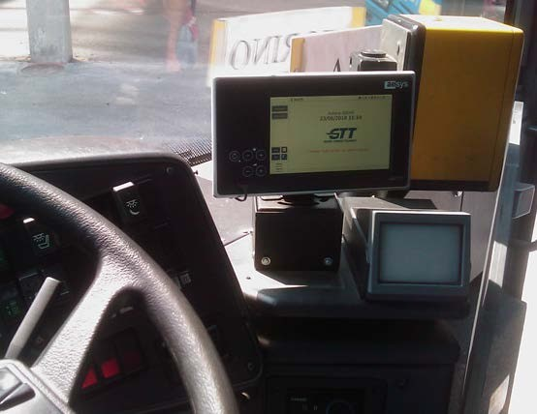
SISTEMA DI BORDO
Nel sistema di bordo è registrato il servizio di trasporto da effettuare. Quando vi è uno scostamento fra il servizio programmato e quello effettivo, il sistema lo rileva, avvisa il conducente ed invia l’informazione all’operatore della Centrale Operativa.
Le informazioni sono utili sia per controlli ed interventi in tempo reale che per un'analisi ex-post con intenti statistici e programmatici.
Le componenti principali sono:
Localizzatore GPS, odometro e dispositivo di riconoscimento fermata;
Interfaccia autista per trasmissione dati da/per la Centrale Operativa;
Sistema conta passeggeri (ACP);
Sistemi di videosorveglianza;
Sistemi di bigliettazione (validatrici).

Slide 11

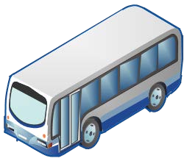




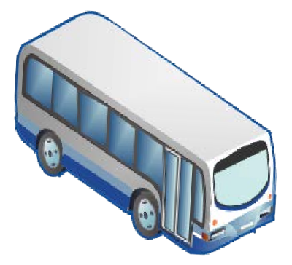



ESEMPIO DI FUNZIONAMENTO
Il sistema è basato sull’interazione del software della centrale operativa con il software dei dispositivi a bordo degli autobus.
CENTRALE OPERATIVA
FLOTTA BUS
Su ogni autobus un dispositivo memorizza la tabella di marcia dell’autobus stesso e quindi tutti gli orari di passaggio ai capolinea ed alle fermate.
Orario di passaggio
FERMATA
10:58
BUS
COMPUTER DI BORDO

Slide 12
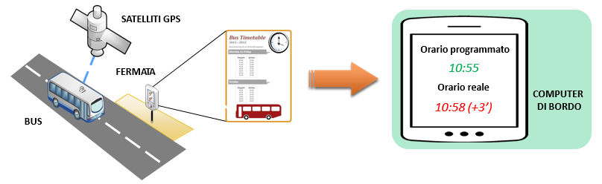
ESEMPIO DI FUNZIONAMENTO
Tramite la localizzazione GPS, il sistema è in grado di determinare l’esatta posizione dell’autobus e dal confronto con la tabella oraria verificare l’eventuale ritardo o anticipo sui tempi di passaggio, che viene immediatamente segnalato al conducente.
In caso di ritardo o anticipo (oltre certe soglie) viene registrato sul sistema di bordo un record nei files di log che a fine servizio vengono inviati alla centrale operativa.

Slide 13
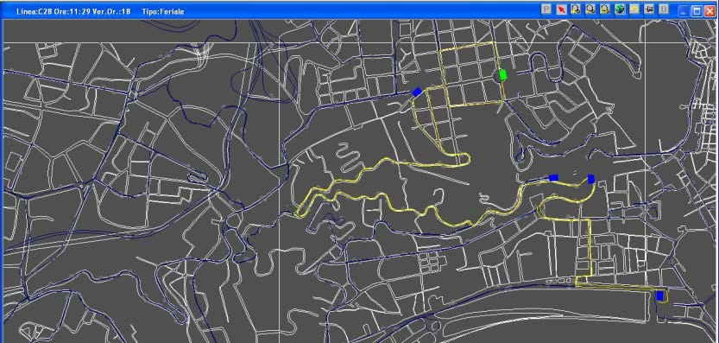
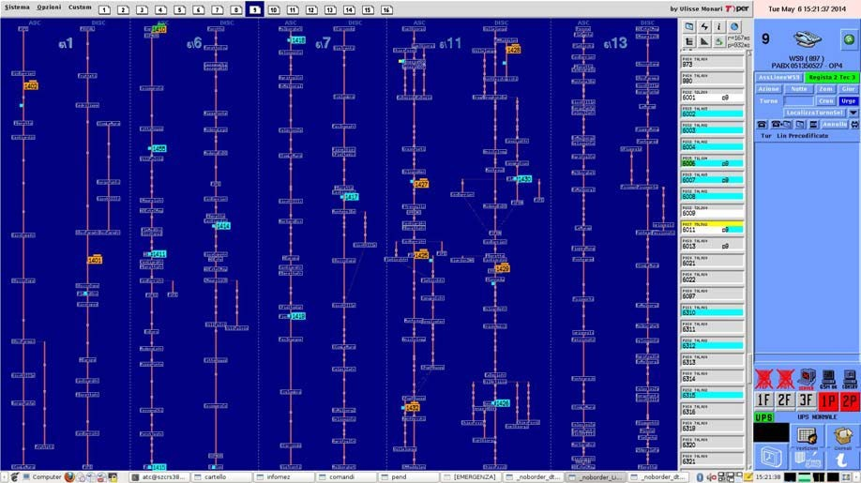
ESEMPIO DI FUNZIONAMENTO
In centrale operativa è visualizzata la posizione degli autobus e la loro condizione di anticipo/ritardo. L’operatore preposto può mettersi in contatto con il conducente per coordinare tutte le attività inerenti la gestione del servizio.

Slide 14
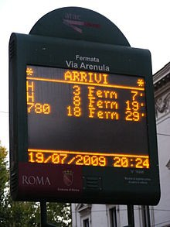



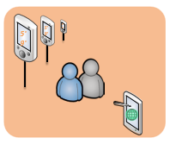
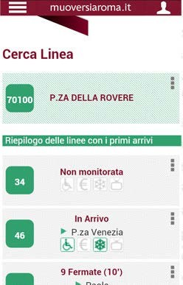

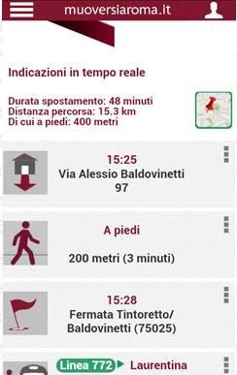


ESEMPIO DI FUNZIONAMENTO
Il sistema fornisce, tramite apposita app per smartphone e display installati alle fermate, indicazioni in tempo reale circa lo stato del servizio, tempi di attesa, informazioni di pubblica utilità (cortei, deviazioni, scioperi), notizie ANSA e spot pubblicitari.
CENTRO ELABORAZIONE DATI
PALINE ELETTRONICHE
CENTRALE OPERATIVA
SMARTPHONE

Slide 15
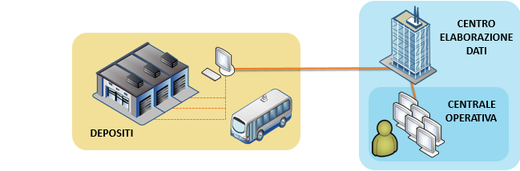
ESEMPIO DI FUNZIONAMENTO
I dati acquisiti dai sistemi di bordo, relativi a orari del servizio effettivo di ciascun veicolo e i chilometri percorsi in servizio di linea, utili alla verifica degli scostamenti rispetto al servizio progettato, vengono scaricati automaticamente in deposito (via WIFI) e inviati alla sede preposta alla raccolta ed elaborazione di tali dati.
I dati acquisiti dai veicoli sono archiviati in un apposito database al fine di produrre report su base mensile e annuale, per la consuntivazione del servizio effettuato.

Slide 16
APPROFONDIMENTO SUI SOTTOSISTEMI DI UN APTS
Un ATPS è costituito da un insieme di sottosistemi, componenti e dispositivi che interagiscono tra loro. Gli apparati più importanti sono:
SISTEMI DI MONITORAGGIO
(Automatic Vehicle Monitoring, AVM)
FLOTTA BUS
FERMATE
SISTEMI DI CONTEGGIO DEGLI UTENTI
(Automatic Passenger Counting, APC)
FLOTTA BUS
SISTEMI DI CONTEGGIO DEGLI UTENTI
BANCHE DATI CARTOGRAFICHE
(Geographical Information Systems, GIS)
SISTEMI DI RACCOLTA DATI DI TRAFFICO
CENTRALE OPERATIVA
FLOTTA BUS
SISTEMI DI RACCOLTA DATI DI TRAFFICO
SISTEMI DI BIGLIETTAZIONE
(Validatrici)
CENTRALE OPERATIVA
BANCHE DATI CARTOGRAFICHE
(Geographical Information Systems, GIS)
FLOTTA BUS
SISTEMI DI CONTEGGIO DEGLI UTENTI

Slide 17
FUNZIONI DI UN APTS
GESTIONE DEI DISSERVIZI
Gestione operativa delle variazioni di percorso;
Gestione del servizio in caso di grossi intralci viabilistici (cortei, manifestazioni, lavori stradali,
...) per minimizzare le perdite;
Gestioni dell’informativa a bordo in caso di variazioni di servizio e di disservizi in genere.
REGOLARIZZAZIONE DEL SERVIZIO
Distanziamento dei mezzi di trasporto assegnati alla stessa linea;
Implementazione di soste tecniche in fermata;
Adozione di tecniche specifiche di regolarizzazione (inserimento bus in linea, limitazioni di percorso, …);
Anticipo/Ritardo delle partenze dai capolinea;
Utilizzo delle vetture di riserva per rinforzi;
Interazione con la struttura di linea per attuazione interventi diretti in strada.
GESTIONE DEI DATI DI CONSULTIVO
Indicatori di efficienza del servizio
Fattori esterni;
Indicatori di efficacia del servizio
Produzione;
Qualità.

Slide 18
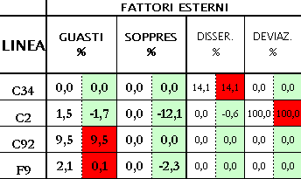
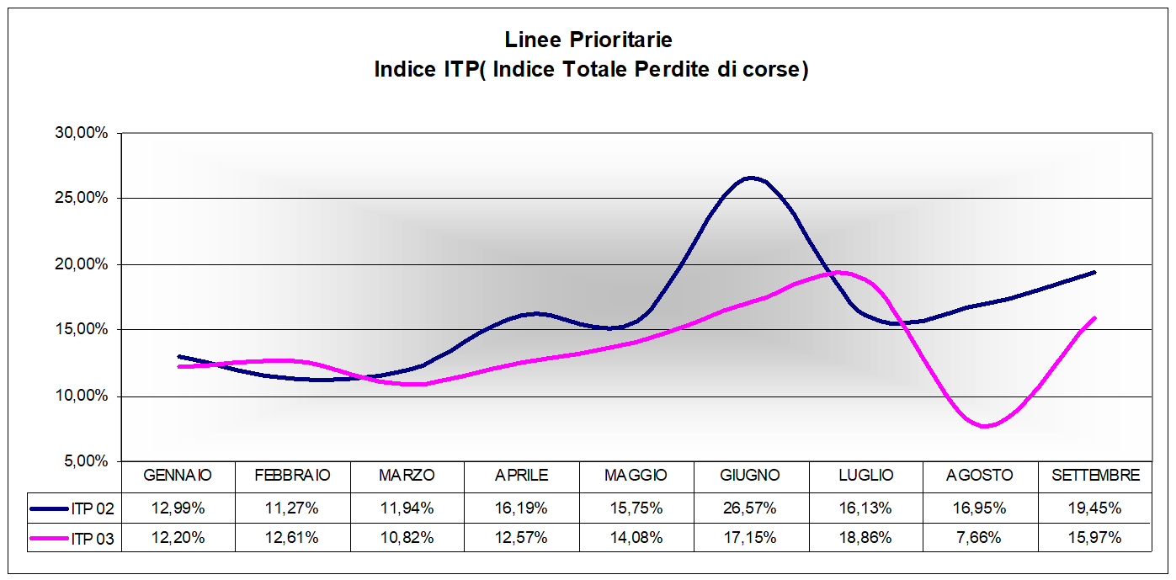
INDICATORI DI EFFICIENZA DEL SERVIZIO (FATTORI ESTERNI)
Esprimono le perdite in termini di percentuale di corse mancate per guasti e soppressioni, in base alle indicazioni pervenute dai depositi aziendali, o le perdite in termini di percentuale di corse caratterizzate da disservizio e deviazione.
Generalmente le perdite di efficienza vengono attribuite a fattori esterni.
Esempi:
Indice Totale Perdite di corse:
Perdite per guasto in linea;
Perdite per indisponibilità conducente;
Perdite per indisponibilità vettura;
Perdite per altri motivi.
…

Slide 19
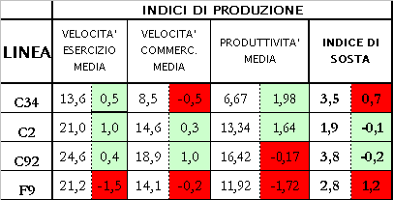
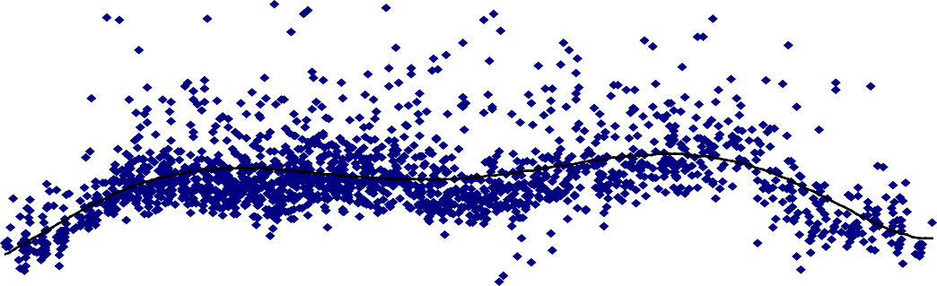
INDICATORI DI EFFICACIA DEL SERVIZIO (PRODUZIONE)
Esprimono le performance del servizio di trasporto (area produzione) attraverso l’analisi statistica delle grandezze fisiche che caratterizzano le corse effettuate dai mezzi di trasporto della flotta circolante.
Esempi:
Velocità d’esercizio media
Velocità commerciale media
Produttività media
Indice di sosta
Tempo di percorrenza medio
Tempo di percorrenza all’85% percentile
Indice di programmazione
…
TEMPI DI PERCORRENZA (DISPERSIONE) LINEA C28 MAGGIO 2003
2.00
1.50
1.40
1.30
1.20
1.10
1.00
0.50
0.40
0.30
0.20
0.10
0.00
6.00
7.00
8.00
9.00
10.00
11.00
12.00
13.00
14.00
15.00
16.00
17.00
18.00
19.00
20.00
21.00
22.00
23.00
0.00

Slide 20
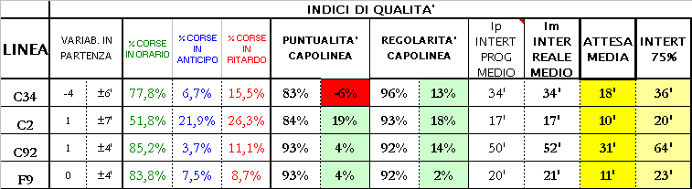
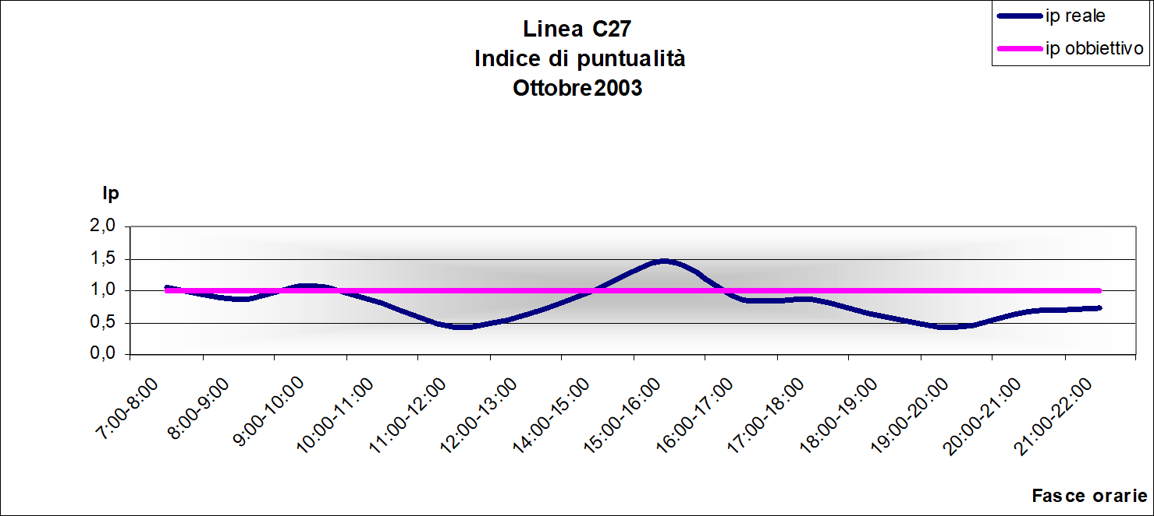
BANCHE DATI CARTOGRAFICHE
Esprimono le performance del servizio di trasporto (area qualità) attraverso l’analisi statistica delle variabili di esercizio che caratterizzano le corse effettuate dai mezzi di trasporto della flotta circolante.
Esempi:
Variabilità in partenza
Percentuale di corse in orario
Puntualità a capolinea
Regolarità a capolinea
Intertempi di passaggio
Attesa media
…

Slide 21
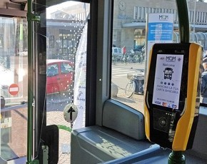
DEFINIFIONE GENERALE DI SISTEMA DI BIGLIETTAZIONE ELETTRONICA
Il Sistema di Bigliettazione Elettronica (SBE) costituisce l’insieme coordinato ed integrato dei sistemi, sottosistemi e dispositivi, di terra e di bordo, periferici e centrali, fissi e portatili, hardware e software, atto a gestire e regolare, in forma automatizzata e secondo prefissate scelte architetturali e tecnologiche, tra l’Azienda responsabile del sistema e la clientela del Trasporto Pubblico e dei servizi di trasporto in generale, tutte le interazioni volte all’accesso e fruizione dei servizi di trasporto.
Gli SBE costituiscono un’area di innovazione tecnologica di grande importanza in quanto possono dare un significativo contributo allo sviluppo del Trasporto Pubblico in Italia, aumentando la flessibilità di utilizzo dei servizi di mobilità, la sicurezza, la comodità di pagamento, l’integrazione modale e il controllo sociale sull’evasione.

Slide 22
FUNZIONI PRINCIPALI DI SISTEMA DI BIGLIETTAZIONE ELETTRONICA
Il Sistema di Bigliettazione Elettronica (SBE) e le tecnologie di controllo ad esse integrate assicurano le seguenti funzioni principali:
La realizzazione di un sistema interoperabile ed aperto a tutti i servizi di mobilità collettiva (pubblica e privata) erogati sul territorio;
la configurazione della gamma tariffaria, delle reti di trasporto e del servizio;
la produzione, la vendita e il controllo dei Titoli di Viaggio (TDV);
la validazione dei TDV a bordo dei mezzi o nelle stazioni;
la localizzazione dei veicoli in tempo reale in relazione alle corse alle zone o scaglioni tariffari e ai turni previsti;
la produzione di informazioni relative agli anticipi e ai ritardi alle fermate da comunicare alla centrale di controllo e ai viaggiatori;
la produzione di statistiche relative alla vendita, alla validazione, al controllo e alla regolarità del servizio;
l’amministrazione del sistema, degli apparati e monitoraggio dei livelli di utilizzo dei servizi offerti.
Alcune funzioni di quelle sopra elencate sono svolte da sottosistemi integrati alla SBE (ad esempio AVM).

Slide 23
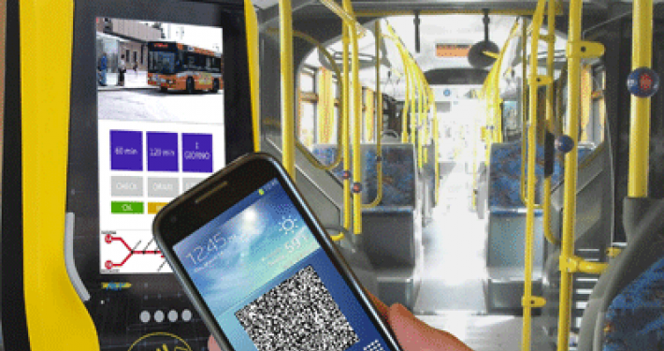
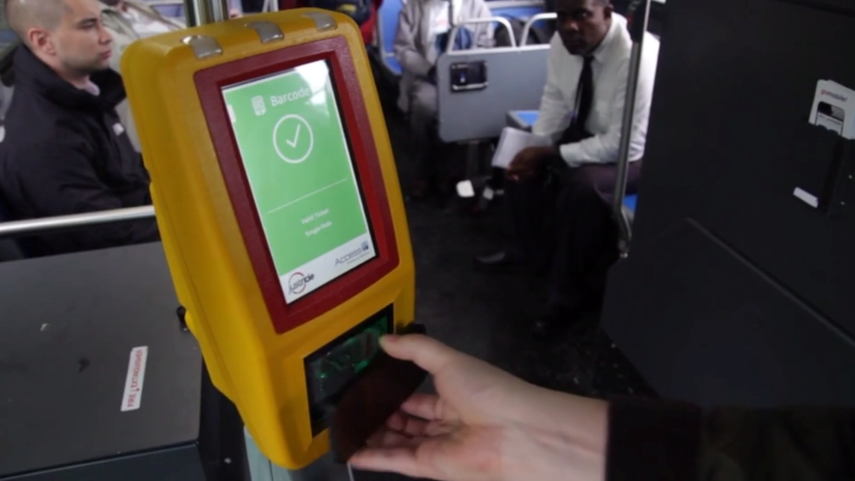
DIRETTRICI STRATEGICHE
Tracciamento al 100% dei TDV: ogni TDV può essere scritto/letto per via elettronica ed è identificato da un codice univoco che permette di seguirne l’intero ciclo di vita, nel rispetto delle vigenti normative sulla riservatezza dei dati personali. Questo metodo rende disponibili informazioni complete sulla fabbricazione, il trasporto, la vendita, l’uso e la verifica dei TDV e rende impossibili (o rapide da identificare e circoscrivere) tutte le eventuali frodi.
Validazione obbligatoria: ogni passeggero ha l’obbligo di validare il proprio TDV alla presenza dell’autista e/o degli altri passeggeri, per cui chi non convalida è sicuramente un evasore;
Riorganizzazione della rete di vendita: la rete di vendita resa possibile dagli attuali strumenti tecnologici consente una capillarità assai maggiore, pur con importanti riduzioni dei costi;
Interoperabilità dei TDV tra diversi sistemi di trasporto e aziende (es. treno + gomma);

Slide 24
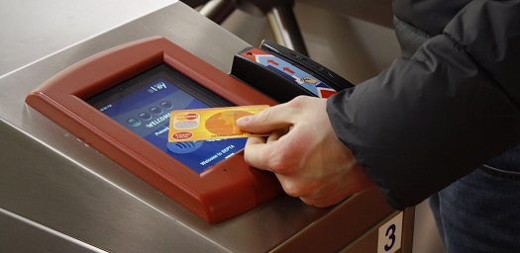
DIRETTRICI TECNOLOGICHE
Adozione di sistemi “full contactless” con dismissione dei biglietti cartacei tradizionali;
Impiego di CSC (Carte Senza Contatto) a microprocessore per chip on paper, titoli personali (per esempio, abbonamenti), borsellino elettronico, ecc.;
Impiego di BSC (Biglietti Senza Contatto) per i TDV occasionali. In considerazione del loro costo fisico non trascurabile (circa 0,1-0,4 euro), si tende a usarli più volte, tramite un numero limitato di ricariche, principalmente per carnet multicorsa;
Introduzione di sistemi Account Based Ticketing.

Slide 25
NORMATIVA DI RIFERIMENTO
Decreto Ministeriale Bigliettazione Elettronica
Il decreto ministeriale nasce da una disposizione prevista all’art.8, del Decreto Legge 179/2012, che prevede al comma 1, che “le aziende di trasporto pubblico locale promuovono l'adozione di sistemi di bigliettazione elettronica interoperabili a livello nazionale e di biglietti elettronici integrati nelle città metropolitane.” Un enunciato importante, che pone le basi a livello normativo di una diffusione su territorio nazionale dei sistemi di bigliettazione elettronica. Successivamente, al comma 2, è il medesimo art.8 che prevede che “Con decreto sono adottate […] le regole tecniche necessarie al fine di attuare quanto disposto dal comma 1, anche gradualmente e nel rispetto delle soluzioni esistenti.”
Le previste regole tecniche sono state adottate poi con Decreto Ministeriale n.255 del 26 ottobre 2016, pubblicato in Gazzetta Ufficiale il 25 gennaio 2017.
Alla base di questo decreto non vi è un obbligo in senso stretto di adozione di SBE, quanto piuttosto la creazione delle condizioni affinché questi si diffondano sempre più e soprattutto con delle caratteristiche di base in comune. Una delle maggiori difficoltà che il legislatore ha dovuto affrontare è stata quella di novellare circa i requisiti tecnici comuni per i futuri sistemi, tutelando però quelle realtà che operavano con tecnologie elettroniche prima che si iniziasse a parlare di requisiti tecnici comuni.

Slide 26
NORMATIVA DI RIFERIMENTO
Il D.L. 50 /2017: introduzione del concetto di validazione obbligatoria
Il Decreto Legge 50/2017 all’art. 48, comma 9, prevede che “Gli utenti dei servizi di trasporto pubblico regionale e locale, in qualsiasi modalità esercitati, sono tenuti a munirsi di valido titolo di viaggio, a convalidarlo all'inizio del viaggio e ad ogni singola uscita, se prevista, in conformità alle apposite prescrizioni previste dal gestore, a conservarlo per la durata del percorso e a esibirlo su richiesta degli agenti accertatori”.
E ancora, al comma 10: “Per i titoli di viaggio la convalida deve essere effettuata, in conformità alle apposite prescrizioni previste dal gestore, in occasione di ogni singolo accesso ai mezzi di trasporto utilizzati”.
Le disposizioni dettate dal comma 9 e dal comma 10 sono rivolte agli utenti; scopo della disposizione è quello di fornire agli operatori uno strumento di legittimazione nel caso questi volessero prevedere l’obbligo di validazione (o di esposizione del titolo) in ingresso o in uscita al mezzo di trasporto o al sistema di trasporto, autorizzandone dunque di conseguenza la possibilità di sanzionare comportamenti non in linea con quanto previsto dall’azienda.
Il medesimo decreto all’art. 27 commi 11-ter e 11-quinqueis prevede l’obbligo di istallazione di SBE nell’ambito di contratti di sevizio stipulati in seguito all’entrata in vigore del medesimo decreto e di sistemi conta-passeggeri e per il monitoraggio della flotta nell’ambito di contratti di servizio stipulati successivamente al 31/12/2017.

Slide 27
NORMATIVA SU MICROPAGAMENTI CON CERTE DI CREDITO/DEBITO
DECRETO LEGISLATIVO 15 dicembre 2017, n. 218: Recepimento della direttiva (UE) 2015/2366 relativa ai servizi di pagamento nel mercato interno, che modifica le direttive 2002/65/CE, 2009/110/CE e 2013/36/UE e il regolamento (UE) n. 1093/2010, e abroga la direttiva 2007/64/CE, nonche' adeguamento delle disposizioni interne al regolamento (UE) n. 751/2015 relativo alle commissioni interbancarie sulle operazioni di pagamento basate su carta.
Divieto di surcharge: Il recepimento delle norme europee vieta di applicare maggiorazioni ai pagamenti digitali, con carte di credito o di debito (Bancomat). La maggiorazione è generalmente applicata agli acquisti di titoli di viaggio (biglietti aerei, ferroviari) e prenotazioni alberghiere, ma anche sui servizi. Il divieto di maggiorazione coprirà il 95% dei pagamenti (nazionali ed europei) effettuati con carte, con un risparmio cumulato per i consumatori stimato in circa 550 mln di euro l'anno.
Tetto alle commissioni interbancarie: Per i pagamenti tramite carta di debito e prepagata la commissione interbancaria per ogni operazione di pagamento non può essere superiore allo 0,2% del valore dell’operazione stessa, mentre per le operazioni tramite con carta di credito non si potrà superare lo 0,3%.
Micropagamenti da 5 euro: Per le operazioni nazionali e per tutti i tipi di carte, si dovranno applicare commissioni di importo ridotto per i pagamenti fino a 5 euro rispetto a quelle applicate alle operazioni di importo pari o superiore, così da promuovere l’utilizzo delle carte anche per cifre molto basse.

Slide 28
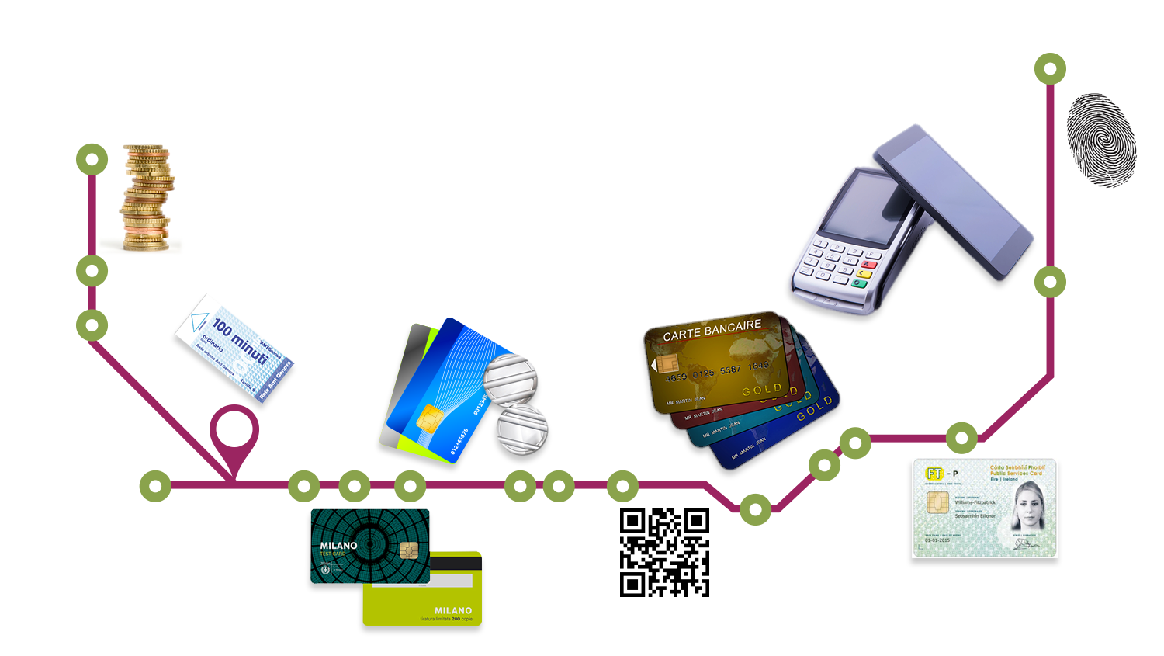
EVOLUZIONE DEI SISTEMI DI BIGLIETTAZIONE

Slide 29
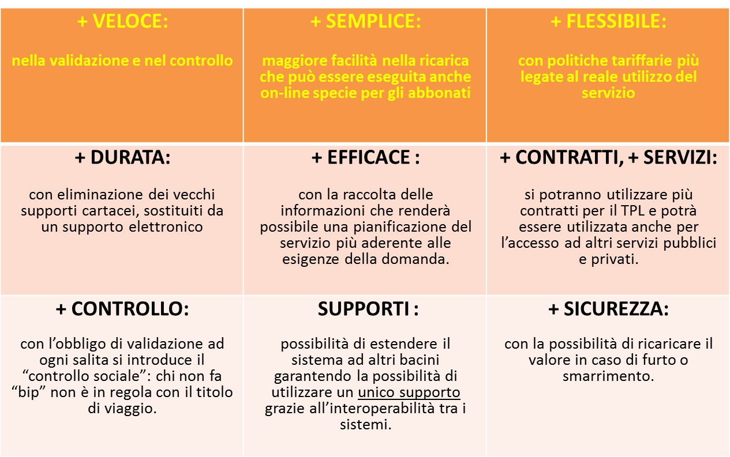
I VANTAGGI SBE PER L’UTENZA

Slide 30
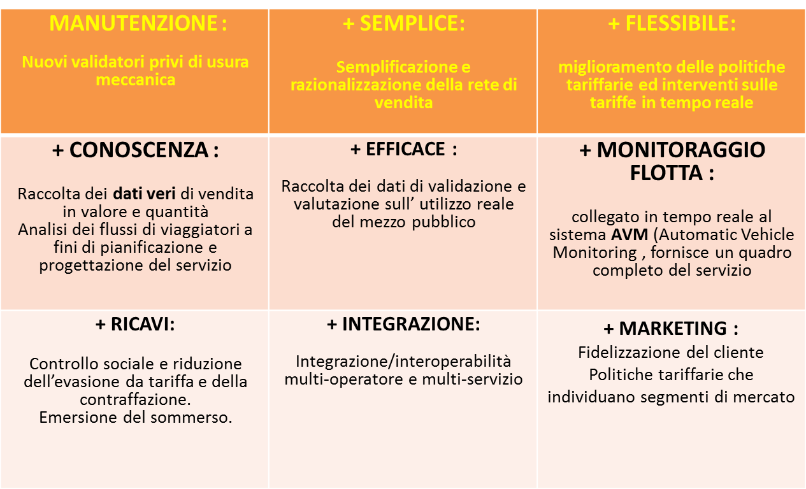
I VANTAGGI SBE PER IL SISTEMA DELLE IMPRESE

Slide 31
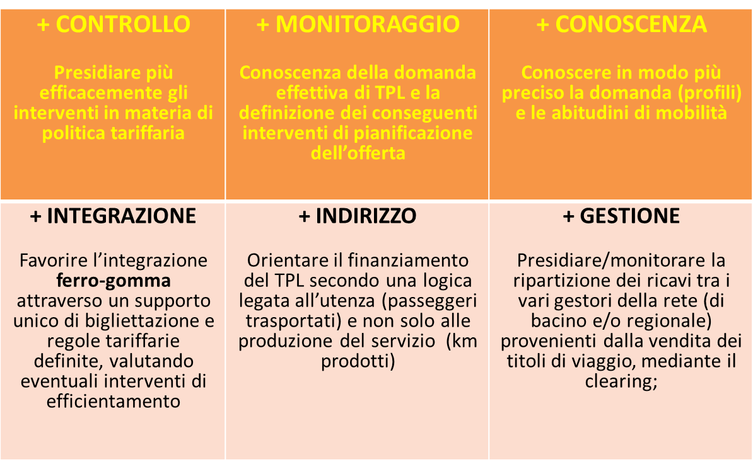
I VANTAGGI SBE PER GLI ENTI REGOLATORI

Slide 32
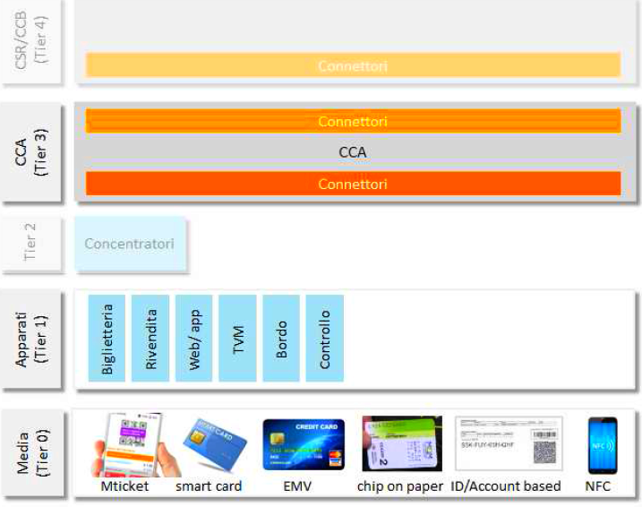
SCHEMA ARCHITETTURA GENERALE SBE
La tipica architettura della piattaforma tecnologica di uno SBE è formata dai seguenti livelli o sistemi:
Centro di Controllo Aziendale (CCA): sistema di back end;
Eventuali concentratori (ormai considerati necessari solo per ambiti di vero mass transit, quali le metropolitane);
Apparati di periferia: sono i dispositivi di emissione, validazione e controllo;
Portable Objects: i supporti fisici in mano agli utenti (Smart card, chip on paper, ecc).
Spesso è prevista la presenza di un livello sovra ordinato, quali ad esempio un Centro di Controllo di Bacino e/o un Centro Servizi Regionale; tali sistemi sono finalizzati al governo dei dati, al clearing e alla supervisione complessiva nell’ambito di loro competenza.

Slide 33
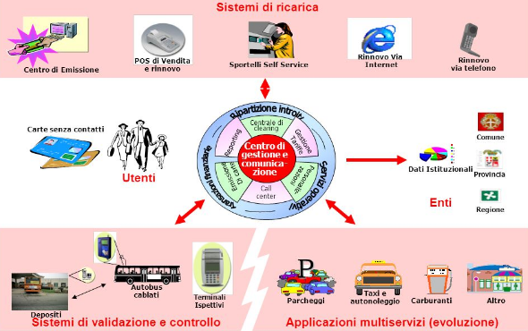
SCHEMA ARCHITETTURA GENERALE SBE
La piattaforma digitale SBE tradizionale è caratterizzata da:
Ambito geografico che sta via via sempre più allargandosi fino a assumere aspetti di bacino, metropolitani e regionali,
Moduli applicativi specializzati, più o meno integrati fra loro (back office, biglietteria, e-commerce, terminali per ecc.)
A seconda delle soluzioni e delle configurazioni, gli apparati possono lavorare:
Online (le operazioni effettuate vengono tracciate direttamente sul database del CCA);
Offline (le transazioni vengono registrate in locale e successivamente riallineate con la centrale);
Online con modalità mista degradata off line (di default on line, passa in off line in caso di indisponibilità della centrale).

Slide 34

SOTTOSISTEMA CENTRALE DI BIGLIETTAZIONE (SSCB)
Il Sottosistema Centrale di Bigliettazione (SSCB) offre le funzioni principali seguenti:
gestione degli operatori del sistema (amministratori, agenti, autisti, ecc.) e dei loro privilegi;
gestione dati delle aziende di trasporto (multi-compagnia);
definizione della gamma tariffaria (prodotti tariffari/titoli di viaggio);
definizione delle reti di trasporto (fermata, zone tariffarie, linee e varianti, veicoli, ecc.);
definizione del servizio (turno di lavoro, corse, ecc.);
gestione dei dispositivi e dei loro parametri;
gestione dei dati personali dei Clienti;
gestione delle Smart card;
sicurezza dei dati;
raccolta e gestione dei dati elementari;
elaborazioni statistiche;
export dei report.

Slide 35
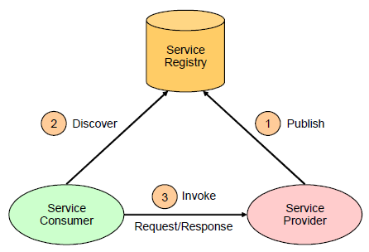
SOTTOSISTEMA CENTRALE DI BIGLIETTAZIONE (SSCB)
Il Sotto Sistema Centrale di Bigliettazione (SSCB) è basato su un database centrale (es. Microsoft SQL Server, Oracle ecc.) e programmi applicativi di particolare complessità.
Esso viene di solito ospitato su Data Center del Cliente, del Fornitore o su Server Farm specializzate.
La tendenza della tecnica è quello di realizzare SSCB basati su architettura di tipo SOA (Service Oriented Architecture), in modo da poter essere utilizzato da un numero indeterminato di posti di lavoro che utilizzano un navigatore Internet.
È opportuno che il sistema offra un elevato grado di apertura all’esterno, così da facilitare l’integrazione di applicativi anche provenienti da Fornitori terzi.

Slide 36
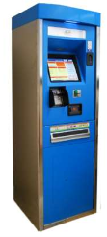
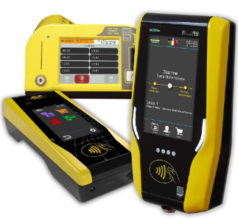
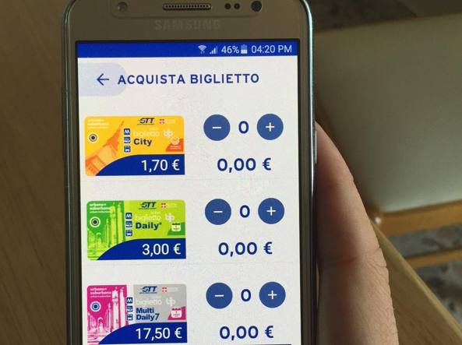
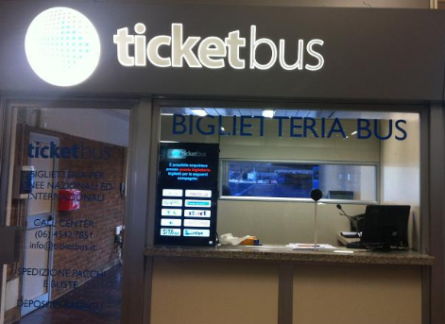
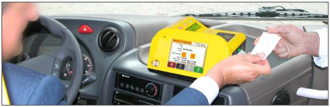
SOTTOSISTEMA DI VENDITA
I Titoli di viaggio sono prodotti e venduti dal Sottosistema di Vendita (SSV). Le soluzioni possibili per la vendita sono numerose e diversificate, come ad esempio: biglietterie aziendali, rete di rivenditori, Internet (“web shop” o App), bordo bus, macchine automatiche, vendita mobile, tecniche innovative.

Slide 37
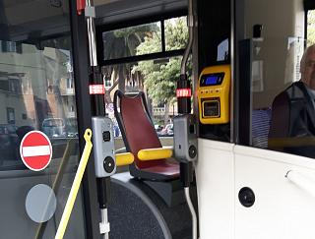
SOTTOSISTEMA DI BORDO (SSDB)
Il Sottosistema di bordo (SSDB) è la parte del sistema di bigliettazione situata a bordo dei bus. Comprende generalmente le funzioni di più sottosistemi, come ad esempio:
le funzioni tipiche del sottosistema di bordo, cioè la gestione del servizio, la supervisione degli apparati, la comunicazione nei depositi con il Sotto Sistema Centrale di Bigliettazione (SSCB), ecc.
le funzioni del Sottosistema di Validazione per i titoli di viaggio (contactless, magnetici o ottici);
alcune funzioni del Sottosistema di Vendita.
Il sottosistema di bordo può offrire le funzioni tipiche di un AVM o integrarsi con un sottosistema dedicato. Il Sottosistema di Stazione è un particolare tipo di Sotto Sistema di Bordo (SSDB) destinato a essere impiegato nelle stazioni della metropolitana o del treno ordinario.

Slide 38
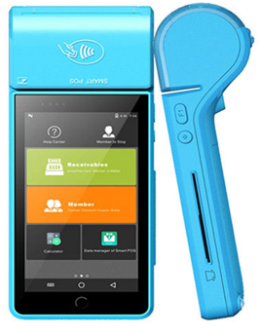
SOTTOSISTEMA DI CONTROLLO (SSCO)
Il Sottosistema di Controllo (SSCO) permette agli ispettori di “leggere” i Titoli Di Viaggio elettronici o gli ordini di acquisto nel caso di standard EMV, e se necessario, emettere le sanzioni in caso di irregolarità.
Il Sotto Sistema di Controllo (SSCO) permette spesso anche di effettuare la vendita di biglietti su supporto carta e di ricaricare, rinnovare e convalidare le carte. Alcuni terminali per verificatori permettono anche di leggere otticamente codici a barre, mono o bidimensionali, stampati sui biglietti di carta o visualizzati sullo schermo di uno smartphone.

Slide 39
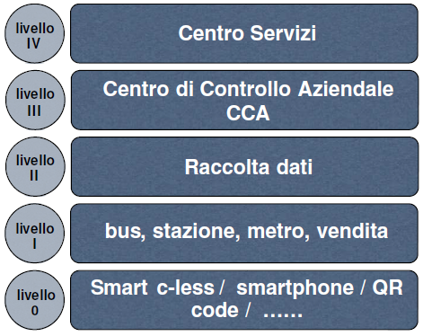
SCHEMA LOGICO DI UNO SBE
Un SBE può essere schematizzato, dal punto di vista logico, come un sistema a più livelli dove quello più basso è rappresentato dal titolo di viaggio, emesso attraverso i diversi canali di vendita, ospitato nelle diverse opzioni, mentre il livello più alto è costituito dal centro di raccolta dati, denominato Centro di Controllo Aziendale (CCA), nei casi di sistemi mono operatore, o Centro Servizi, nei casi di sistemi multi operatore. Tra questi due livelli sono presenti una serie di livelli intermedi, a volte distinti e a volte integrati tra loro, che assolvono alle diverse funzionalità richieste al sistema, (validazione, ricarica, scarico dati, controllo). Ciascun livello è composto da sottosistemi funzionali, tra loro integrati.

Slide 40
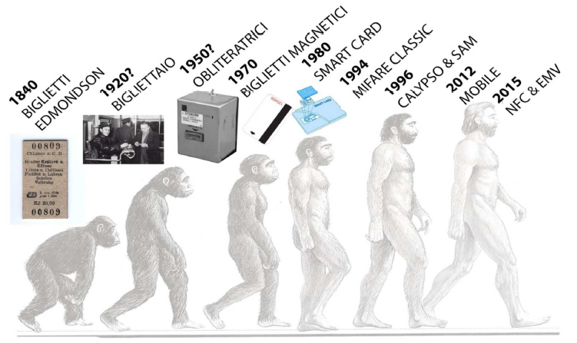
SBE: LIVELLO LOGICO 0
Al fine di comprendere meglio quali siano allo stato attuale le tecnologie abilitate alla bigliettazione, se ne fa
una rapida esposizione, con le caratteristiche e le opportunità principali offerte da ciascuna.

Slide 41
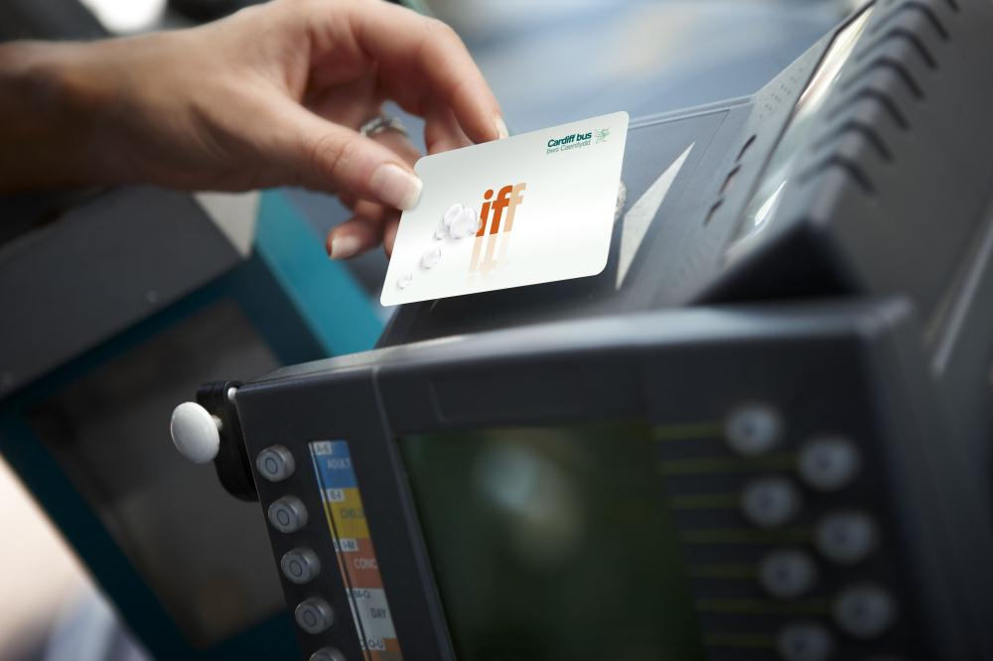
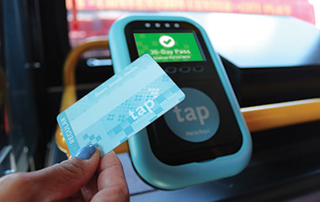
SBE: LIVELLO LOGICO 0
Smart card
Il termine indica una carta elettronica o magnetica in grado di memorizzare dati che abbiano contenuto monetario. Il loro nucleo caratterizzante è la rappresentazione elettronica, leggibile da determinati apparati, di un credito verso l’emittente. A fronte del credito c’è un versamento in moneta (fisica, scritturale o elettronica) da parte del cliente, tale moneta viene poi convertita in forma leggibile dall’apparato.
La smart card c-less è un circuito integrato dotato di un microprocessore e di un’antenna, annegati in un supporto plastico delle dimensioni di una carta di credito, in grado di elaborare e memorizzare dati con un elevato grado di sicurezza e di comunicare in radiofrequenza con speciali lettori alla distanza di alcuni centimetri. Nei SBE le smart card c-less sostituiscono i tradizionali biglietti e abbonamenti di tipo cartaceo in quanto il titolo di viaggio scelto dall’utente, o più di essi anche simultaneamente, viene “caricato” elettronicamente presso la rete di vendita mediante appositi dispositivi e “letto” a bordo dei bus o a terra nelle stazioni da altri specifici apparati, chiamati validatori, in grado di leggere il contenuto della card.

Slide 42
SBE: LIVELLO LOGICO 0
Smart Card: la tecnologia Calypso
Calypso definisce uno standard internazionale per i sistemi di bigliettazione elettronica facenti uso di contactless smart card. In origine fu sviluppata dagli operatori di trasporto di Parigi (RATP), con lo scopo di definire uno standard di riferimento per le carte e consentire l'interoperabilità dei diversi servizi di trasporto in una medesima area territoriale.
Calypso risponde alle norme ISO 7816 (lo standard internazionale relativo alle carte di identificazione elettroniche a contatto), ISO 14443-B (lo standard di una contactless smart card usata ad esempio nei sistemi di bigliettazione elettronica, identificazione di persone e oggetti, sistemi di pagamento, controllo di accessi) e ISO 1545 (la modalità con cui descrivere gli elementi di un contratto di trasporto caricato su un titolo di viaggio elettronico su smart card). La smart card Calypso fa uso della soluzione contactless.
Calypso si presenta come una tecnologia aperta ed indipendente da qualsiasi monopolio industriale, nata per rispondere alle esigenze attuali e future dei protagonisti mondiali del trasporto pubblico. La tecnologia Calypso cerca, cioè, di definire un sistema che permetta ad ogni operatore del trasporto di trovare la propria soluzione e di modularne lo sviluppo a seconda delle proprie esigenze.
Per assicurare una costante evoluzione del progetto Calypso, i fondatori e gli utenti di Calypso hanno creato una organizzazione no-profit denominata Calypso Networks Association.

Slide 43
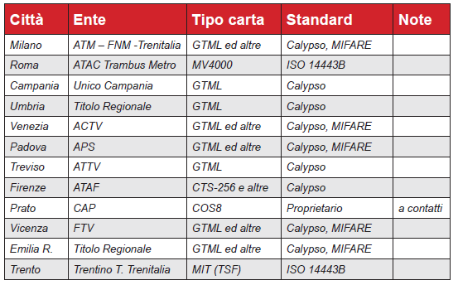
SBE: LIVELLO LOGICO 0
Smart Card: la tecnologia Calypso Citare fonte schema
La tecnologia Calypso presenta una certa complessità ed un costo relativamente elevato per carte e validatori, a causa della licenza che deve essere pagata dai costruttori (che viene poi riversata, attraverso gli operatori del trasporto pubblico locale, sull’utente finale).
Si può comunque affermare che il suo costo, nel bilancio di un Sistema di Bigliettazione Elettronica è di fatto del tutto trascurabile (probabilmente, nel complesso, non raggiunge lo 0,5%).
Realizzare un terminale Calypso non è affatto facile e richiede investimenti cospicui: con il pagamento della licenza si ottengono le specifiche, ma non certo schemi o programmi che devono essere sviluppati da parte del licenziatario.

Slide 44
SBE: LIVELLO LOGICO 0
Smart Card: la tecnologia Mifare
MIFARE è la tecnologia di contactless per smartcard più diffusa al mondo, con 500 milioni di smart card a microprocessore e 5 milioni di validatori venduti. La tecnologia proprietaria MIFARE, brevettata da NXP Semiconductors, è basata sullo standard ISO 14443, tipo A (RFID a 13,56 MHz), ed è inserita sia nelle smart card che nei lettori. La distanza tipica di lettura/scrittura tra carta e validatore è circa 10 cm (4 pollici), ma la reale distanza dipende dal campo di potenza generato dal lettore e dalla dimensione dell'antenna.
Il nome MIFARE si riferisce a 2 diversi tipi di carte contactless: la carta MIFARE Standard (o Classic): impiega un protocollo proprietario di alto livello invece dello standard ISO 14443-4, con un protocollo proprietario Philips per autenticazione ed elaborazione. Le carte MIFARE Ultralight impiegano lo stesso protocollo, ma senza lo standard di sicurezza. Queste ultime sono usualmente utilizzate per biglietti con valore implicito basso.
La carta MIFARE DESFire: sono carte basate su microprocessori programmati attraverso un sistema operativo dedicato. Spesso il microprocessore è associato ad un coprocessore dedicato al rapido calcolo crittografico (Triple DES, AES, RSA, ecc.). Queste carte sono in grado di eseguire operazioni complesse, sicure e veloci, allo stesso livello delle smart card a contatto, inoltre possono supportare sistemi operativi sia aperti che proprietari, compreso il sistema operativo JCOP (Java Card).

Slide 45

SBE: LIVELLO LOGICO 0
Banda magnetica
Essenzialmente di tipo cartaceo, sono i supporti più vicini al concetto classico di biglietto, sia nella produzione che nell’utilizzo. A differenza del biglietto cartaceo classico, questi supporti presentano una banda magnetica, anche se di limitata capacità di memoria. I dati contenuti nella banda magnetica possono essere memorizzati in fase di produzione del supporto (si parla allora di biglietti pre-codificati) oppure inseriti dall’emettitrice al momento della vendita. Al momento del contatto con il biglietto il validatore legge e scrive i dati sulla parte magnetica e, se necessario, stampa sulla carta informazioni utili alla verifica del titolo. Questa tipologia non ha le caratteristiche tipiche di un supporto “elettronico”, ma rappresenta l’elemento di continuità laddove non risulti possibile eliminare completamente il supporto cartaceo. La scarsa sicurezza di accesso ai dati memorizzati su questi biglietti magnetici ne limita l’uso a titoli di viaggio di basso valore con validità limitata in genere alla singola tratta o ad un periodo temporale limitato. Questa tipologia di biglietti è indirizzata all’utente occasionale che si rifornisce alle emettitrici automatiche ed ai piccoli punti vendita (ad es., chioschi e negozi).

Slide 46

SBE: LIVELLO LOGICO 0
Chip on Paper
Il chip on paper è più conosciuto nel gergo tecnico con l’acronimo DSC (Disposable Smart Card) che comprende un meccanismo di decifratura e scrittura crittografato e conforme alla certificazione ISO 14443 (contactless mode).
In questo caso la card contiene, all’interno del chip, un codice idoneo alla lettura del validatore.
Il punto di forza del chip on paper è il basso costo di produzione che consente di eliminare l’utilizzo di biglietti cartacei e la possibilità di poter ricaricare il chip per un ulteriore utilizzo.

Slide 47

SBE: LIVELLO LOGICO 0
NFC
Near Field Communication consiste in una tecnologia capace di mettere in comunicazione due diversi dispositivi, sfruttando una connettività wireless a corto raggio. Il suo funzionamento è limitato ad un raggio di circa 10 cm di distanza tra i due dispositivi, ma spesso, per ragioni di sicurezza, la distanza si riduce a 4cm o anche meno.
Garantisce una comunicazione bidirezionale e permette ad entrambi i device coinvolti di inviare e ricevere informazioni di diverso tipo. La tecnologia NFC può essere implementata all'interno di uno dispositivo mobile (smarthphone, pad, ecc…) attraverso un chip integrato oppure tramite l'uso di una speciale scheda esterna che sfrutta gli alloggi delle schede microSD.
Questa tecnologia viene utilizzata per mettere in comunicazione il dispositivo Mobile del passeggero con i dispositivi dell’operatore di trasporto (Access Gate, Validatrici a terra e bordo, Mobile di controlleria) per lo scambio dei dati necessari per la convalida.

Slide 48


SBE: LIVELLO LOGICO 0
QR Code
Il codice QR che sta per Quick Response Code è un codice a barre bidimensionali utilizzato per memorizzare informazioni destinate solitamente alla lettura via smartphone o tablet, e rappresenta un vero e proprio strumento di comunicazione bidirezionale.
Viene utilizzato per riassumere i dati principali del titolo di viaggio acquistato dal passeggero e comunicarli per la convalidazione/controllo del titolo di viaggio (mediante titolo cartaceo o dispositivo Mobile via NFC) con i dispositivi dell’operatore di trasporto (Access Gate, Validatrici a terra e bordo, Mobile di controlleria).
La lettura del codice QR è molto semplice e in continua espansione grazie alla facilità di lettura tramite dispositivo smartphone, infatti è possibile scaricare un’applicazione ed avere una fotocamera per poter decodificare il codice QR.

Slide 49

SBE: LIVELLO LOGICO 0
EMV contactless
EMV (Europay, MasterCard e VISA) rappresenta uno standard globalmente riconosciuto per l'utilizzo di smart card, terminali POS e sportelli ATM per l'autenticazione di transazioni con carte di credito e di debito contactless (NFC).
Questa tecnologia è utilizzata dagli operatori di trasporto che adottano il modello di Account Based System per permettere ai passeggeri di utilizzare esclusivamente la propria carta di credito/debito per l’autenticazione e convalida senza doversi preoccupare di acquistare un titolo di viaggio preventivamente. Sono infatti gli stessi Operatori di Trasporto a veicolare all’ente finanziario le richieste e le corrispondenti autorizzazioni alla spesa.
Tutto ciò garantisce abbattimento dei costi per gli operatori di trasporto, dovuti in gran parte alla produzione, distribuzione e gestione dei supporti fisici; e una maggiore praticità e abbattimento dei tempi per i passeggeri, che non devono più, effettuare registrazioni, fare code, ricordare date di scadenza, regole, ecc…

Slide 50

SBE: LIVELLO LOGICO 0
Host Card Emulation (HCE)
Host Card Emulation è una tecnologia che permette di emulare su un dispositivo Mobile una carta di pagamento, (senza la necessità di ricorrere ad un Secure Element sul dispositivo ma sostituendolo da un server remoto) utili quindi per i sistemi di bigliettazione di tipo Account Based.
Inoltre attraverso specifiche App di bigliettazione elettronica grazie alla tecnologia HCE è possibile emulare una smart card su un dispositivo mobile, all’interno della quale memorizzare i titoli di viaggio e gli eventuali diritti a promozioni e scontistiche.

Slide 51

SBE: LIVELLO LOGICO 0
Block Chain
Rappresenta una sorta di Internet delle Transazioni e per coloro che guardano oltre al concetto di transazione
può rappresentare la Internet del Valore. La Blockchain è un grande database per la gestione di transazioni crittografate su una rete decentralizzata di tipo peer-to-peer decentralizzato che dà il nome a una nuova piattaforma tecnologica, che permette di ridefinire e reimpostare il modo in cui creiamo, otteniamo e scambiamo valore. La Blockchain sta facendo con le transazioni quello che Internet ha fatto con le informazioni e lo sta facendo grazie a un processo che unisce sistemi distribuiti, crittografia avanzata e teoria
dei giochi.

Slide 52

SBE: LIVELLO LOGICO 0
PNR
La sigla PNR significa «Passenger Name Record» e consiste in un codice (tipicamente lungo 6 byte con caratteri alfanumerici) che viene generato ed emesso dall’operatore al momento della “chiusura” di una transazione di acquisto di un servizio, tipicamente di un viaggio. Consente all’operatore di identificare univocamente la “pratica” connessa a quella transazione; all’interno di quella pratica quindi sono memorizzate tutte le info del viaggio (destinazioni, titoli di viaggio, nominativi, eventuali servizi aggiuntivi). Da parte del cliente, essere in possesso del PNR è prova (insieme alla identificazione del cliente) di aver effettivamente acquistato quel “pacchetto” di servizi. Uno degli esempi più significativi di utilizzo del PNR è quello di Trenitalia, che non solo usa il PNR per “battezzare” ogni acquisto ma lo usa anche in fase di controlleria quando in treno viene richiesta al cliente la prova (tramite la penultima lettera del PNR) dell’effettivo possesso del titolo di viaggio.

Slide 53

SBE: LIVELLO LOGICO 0
SEAMLESS
È un sistema innovativo ed universale, compatibile con tutti gli operatori di telefonia mobile, facile da installare, ed offre le stesse garanzie di sicurezza dei convenzionali sistemi contactless ticketing. Gli utenti possono usare la tecnologia Near Field Communication (NFC) o Bluetooth Low Energy (BLE) presente sul proprio smartphone su treni, autobus, tram e qualsiasi altro servizio dotato di tag Seamless.
Gli operatori installano semplicemente i tag NFC / BLE sulla loro rete di trasporto, questi sono tecnicamente molto più semplici rispetto alla maggior parte dei validatori presenti sul mercato. Il sistema viene fornito con un'app per smartphone che semplifica la gestione dei viaggi per i clienti. Basterà scaricare l'app Seamless e registrarsi. I viaggiatori metteranno semplicemente in contatto il proprio smartphone sui target Seamless. Mentre è in contatto con lo smartphone, il target crea e archivia una transazione crittografata e la inoltra all'applicazione mobile. Non è necessaria una connessione di rete costante: la transazione viene trasmessa quando è disponibile la connettività di rete.
Seamless segue un sistema di pagamento account-based. La fatturazione verrà elaborata automaticamente, in base ai viaggi completati sui vari fornitori di trasporto, applicando la tariffa migliore.

Slide 54
MODELLI CLOSED LOOP E OPEN LOOP
Closed loop
Un circuito di pagamento dove l’utilizzo degli strumenti di pagamento è circoscritto ad una sola applicazione / tipologia di servizio. Tipicamente si tratta di circuiti dove c’è una sola “entità” che ne gestisce le regole di funzionamento e che determina l’utilizzo dello strumento da parte del cliente finale. Esempi: carte trasporti c-less emesse da aziende dei trasporti / autorità regionali, Viacard, SIM telefoniche. L’Ente che gestisce questa tipologia di pagamento NON è soggetto obbligato ad essere una istituzione finanziaria. Recentemente è stata normata la possibilità, per gli operatori telefonici, di utilizzare il credito presente sulla SIM anche per pagare altri servizi, purché di tipo digitale/smaterializzato e per piccoli importi (ad esempio il biglietto di corsa singola dell’operatore di trasporti). Il valore gestito sullo strumento di pagamento è spesso associato ad un c/c bancario o ad una carta di credito/debito per l’effettivo pagamento dal titolare all’Ente gestore (prepagato o postpagato, è una scelta commerciale dell’Ente Gestore). Una soluzione closed loop potrebbe utilizzare la tecnologia blockchain.
Open loop
Un circuito di pagamento dove l’utilizzo degli strumenti di pagamento è previsto su un insieme di “commercianti” eterogenei o comunque aziende diverse tra di loro. Esempi: carte bancarie (di debito, di credito, prepagate), carte petroli (DKV), carte per uno specifico settore merceologico (FastPay). L’Ente che gestisce questa tipologia di pagamento E’ SOGGETTO OBBLIGATO ad essere una istituzione finanziaria. Un circuito di pagamento open loop potrebbe utilizzare la tecnologia Blockchain ed un esempio tipico è il Bitcoin. Può operare sia con una logica di prepagato che di postpagato (rispetto al momento di effettivo utilizzo del valore).

Slide 55

MODELLO CARD BASED
Card Centric Ticketing
Un servizio di ticketing dove il valore che il titolare acquista (che siano Euro o siano titoli / contratti di viaggio) è memorizzato in modo sicuro nel dispositivo. Questo, che sia uno smartphone, una carta, un wearables (Smartwatch) o altro, ha al suo interno le componenti di sicurezza necessarie per memorizzare il valore acquistato.
La “decurtazione” del valore utilizzato avviene direttamente sul dispositivo utilizzato. In caso di “contestazioni”, pur essendo spesso presente quel valore anche nel cloud, fa fede quanto presente nel dispositivo.
Modello applicabile e applicato solo su circuiti Closed Loop e prevalentemente opera con una logica di pre-pagato.

Slide 56

MODELLO ACCOUNT BASED
Account Based Ticketing
Un servizio di ticketing dove il valore che il titolare acquista (che siano Euro o siano titoli / contratti di viaggio) è memorizzato nel cloud in modalità sicuro; lo strumento che il titolare utilizza (mobile, carta, Wearables o altro) serve ad identificare in modo sicuro il titolare stesso. La “decurtazione” del valore utilizzato avviene nel cloud e non nel dispositivo. Applicabile sia a circuiti Closed Loop che Open Loop. Può operare sia con una logica di pre-pagato che di post-pagato (rispetto al momento di effettivo utilizzo del valore).
I sistemi Account-Based (ABT) permettono ai passeggeri di viaggiare senza soluzione di continuità, senza la necessità di imbarcarsi nelle complessità di acquistare un biglietto, usare una emettitrice di biglietti, fare la fila per acquistare un titolo di viaggio, o ricaricare una Smart Card. Con un sistema ABT, i passeggeri possono semplicemente validare il loro supporto tariffario preferito al momento di usare un servizio di TPL. Le tariffe verranno calcolate e il pagamento elaborato direttamente dal back-office, dopo che il loro viaggio è stato effettuato.

Slide 57
VANTAGGI SISTEMA DI BIGLIETTAZIONE ACCOUNT BASED
Esperienza dei viaggiatori migliorata: non vi è necessità di acquistare un titolo di viaggio fisico quando si ha un account. Un semplice tap (ovvero una lettura ottica) usando il barcode, o in alternativa un altro token come una smartcard, una carta di debito/credito contactless o un token EMV virtuale. Questo toglie complessità allo spostamento del viaggiatore, facilitando quindi l’accesso al sistema;
Varie possibilità di supporto: il passeggero può utilizzare il token a lui più adatto, che sia un barcode, una carta contactless, una smart card o un token EMV virtuale;
Possibilità di tariffe best fare: con un sistema di ticketing account-based i passeggeri “tappano” e viaggiano. Grazie all’associazione con il tap all’account vi è possibilità di calcolo della migliore tariffa in quel momento;
Possibilità di varie opzioni tariffarie e di flessibilità nei trasferimenti modali: permette la veloce implementazione di regole di trasferimento per i differenti modi, così come tariffe scontate per viaggi continuativi;

Slide 58
VANTAGGI SISTEMA DI BIGLIETTAZIONE ACCOUNT BASED
Gestione particolati categorie di utilizzatori: Eccezioni possono essere abilitate attraverso il back office del sistema, o tramite il portale o il sito web del cliente. Per questi utilizzatori, ai quali sono concesse riduzioni, il sistema ABT è in grado di calcolare le loro tariffe dopo che loro hanno viaggiato, oppure il sistema può abilitare le riduzioni prima del viaggio, prendendo in considerazione le specifiche concessioni basate sulle categorie di utilizzatori (come studenti, pensionati, ecc.);
Facilità di manutenzione: I calcoli tariffari sono processati nel back office invece che dal singolo validatore. Questo significa che il supporto del passeggero è esclusivamente un token che rappresenta che l’account è correttamente registrato. Il sistema di bigliettazione è pertanto più semplice da mantenere così come il singolo back office piuttosto che una rete di centrali fisiche, ognuna delle quali richiede installazione e manutenzione;
Facile da aggiornare: grazie al fatto che la tariffa è calcolata nel back office, non vi è nessun tipo di logica nell’hardware. Questo vuol dire che il sistema può essere velocemente aggiornato dalla centrale ed è così in grado di seguire ed introdurre le evoluzioni della tecnologia;
Sistema che permette trasparenza: un passeggero può facilmente sapere quanto credito residuo ha nel suo account e gestire ed aggiornare le sue credenziali.

Slide 59
SVANTAGGI E RISCHI SISTEMA DI BIGLIETTAZIONE ACCOUNT BASED
La quantità di rischio nei sistemi account-based è strettamente legata all'architettura delle comunicazioni:
Per un'efficace applicazione delle tariffe, i dispositivi sul campo richiedono comunicazioni frequenti con il back office;
La validazione in tempo reale non è fondamentale per i dispositivi di pagamento delle tariffe, ma la frequente distribuzione delle liste (Black-list, White-list e Grey-list) è necessaria per prevenire abusi eccessivi;
I dispositivi di caricamento sono generalmente online e possono avviare aggiornamenti dell'account quasi in tempo reale;
Le White-list e un rapido check delle carte possono essere utilizzate per impedire l'ingresso nel sistema di carte fraudolente.
Rischio di First Trip: il primo ingresso al sistema tramite l’utilizzo di una carta di pagamento «non conosciuta» dal sistema è sempre consentito, in quanto occorre che l’accesso dell’utente sia immediato e non è possibile verificare la carta in primissima battuta (occorre qualche secondo per la verifica). Se questa risulterà non idonea (ad esempio per mancato credito) verrà inserita in Black-list e un eventuale accesso successivo al sistema verrà bloccato. Esiste quindi il rischio che un utente possa utilizzare il mezzo di trasporto attraverso una carta non valida, che potrà essere bloccata solo successivamente al primo impiego.

Slide 60

SBE: LIVELLO LOGICO 1
Bordo bus
Il Sottosistema di Bordo Bus, inteso come l’insieme degli apparati e dei relativi software applicativi installati a bordo dei mezzi, è generalmente composto a sua volta dai seguenti due Sottosistemi:
Dispositivi hardware e software per la gestione della bigliettazione elettronica (Sottosistema di Bigliettazione);
dispositivi hardware e software per la gestione del monitoraggio della flotta (Sottosistema di Monitoraggio).

Slide 61
SBE: LIVELLO LOGICO 1
Bordo bus
Il Sottosistema di Bigliettazione è il sistema che racchiude la gestione delle transazioni di validazione effettuate dagli utenti a bordo degli autobus e di tutte le attività che il SBE svolge a bordo dei mezzi. È composto da:
un computer di bordo;
una consolle autista;
uno o più validatori;
un sistema di comunicazione wireless (Wlan IEEE 802.11b/g/n, GPRS, …) per la trasmissione/ricezione dei dati ai/dai sistemi di terra.
Da un punto di vista architetturale, il sottosistema di bordo deve essere:
integrato, consentendo l’interconnessione di dispositivi specializzati a singole attività;
aperto, garantendo il possibile collegamento con altri dispositivi / sottosistemi tecnologici già presenti o installabili in futuro;
scalabile, permettendo un inserimento graduale nel tempo di dispositivi e/o sottosistemi in funzione di programmi di sviluppo o di nuove esigenze operative;
compatibile, garantendo la compatibilità con interfacce hardware e software standardizzate nel mondo automotive e informatico.

Slide 62


SBE: LIVELLO LOGICO 1
Bordo bus
Le tecniche progettuali hardware e software si devono caratterizzare per:
garantire in ogni momento e in qualsiasi circostanza la sicurezza e la disponibilità dei dati, prevedendo la dotazione, a ogni livello, di adeguate memorie di back-up;
permettere una facile e veloce sostituzione dei suoi componenti, senza la necessità di particolari procedure di inizializzazione, restart o riconfigurazione;
essere disabilitato, in caso di necessità, con l'introduzione di un codice o funzione (es. controllo ispettori);
consentire una gestione dei dati raccolti immediata e di facile accesso.
Gli apparati costituenti il sottosistema di bordo devono presentare, inoltre, caratteristiche quali:
protezioni da sovratensioni e/o sovracorrenti;
nessuna generazione di interferenze di natura elettromagnetica, termica o di altra specie;
rispetto di tutte le normative anti-infortunistiche vigenti;
nessuna necessità di riomologazione dei mezzi interessati all’installazione;
garanzia di elevata affidabilità anche in condizioni critiche;
semplicità di manutenzione.

Slide 63

SBE: LIVELLO LOGICO 1
Bordo bus
Il grado di protezione degli involucri dei dispositivi elettrici ed elettronici contro la penetrazione di agenti esterni di natura solida o liquida deve essere tale da garantire la non nocività dei depositi di polveri e la protezione dagli spruzzi d’acqua, qualunque sia la direzione di provenienza. Il Sottosistema deve poter essere utilizzato in modo facile e naturale da parte dell’utenza e ogni operazione con il validatore deve essere guidata da opportune scritte in chiaro sul display, visibili in qualsiasi condizione di luce, accompagnate da indicazioni audio (suoni di livelli diversi) e video (spie luminose di colore diverso). Tutte le unità presenti a bordo, compresa l’architettura di collegamento (ethernet vs seriale vs canbus), devono presentare caratteristiche automotive, ossia devono essere omologate secondo le direttive europee di riferimento, per l’installazione a bordo di veicoli. La disposizione e numerosità dei validatori a bordo deve essere tale da consentire un rapido incarrozzamento degli utenti, anche nei punti e momenti di massima affluenza al servizio.

Slide 64

SBE: LIVELLO LOGICO 1
Rete di vendita
Il Sottosistema di Vendita è composto da 5 sottosistemi:
Sottosistema di Emissione, Vendita e Rinnovo/Ricarica Biglietterie Aziendali;
Sottosistema di Vendita e Rinnovo/Ricarica Punti Vendita Convenzionati;
Sottosistema di Vendita e Rinnovo/Ricarica Self-Service;
Sottosistema di Rinnovo/Ricarica via Internet (webshop)

Slide 65
SBE: LIVELLO LOGICO 2
Raccolta dati
I dati periferici vengono raccolti e concentrati al CCA attraverso differenti modalità in funzione della tipologia di connessione scelta per la comunicazione. Le modalità di trasmissione possono essere raggruppate secondo lo schema:
Rete LAN/Ethernet TCP-IP: il collegamento di tipo LAN/Ethernet TCP/IP è utilizzato per lo scambio dati tra il CCA e le biglietterie aziendali, i Self-Service, le Stazioni e i Depositi Bus.
Rete Telefonica Commutata (RTC): modalità di collegamento con il CCA da utilizzarsi per i sottosistemi di vendita degli esercizi convenzionati (agenzie, esercizi commerciali, distributori, altro), in alternativa alla trasmissione wireless a lungo raggio mediante scheda GPRS. La connessione RTC potrà essere utilizzata anche per il collegamento tra il CCA e i Sottosistemi Remoti (Biglietterie, Depositi) nel caso di assenza di collegamenti di tipo LAN/Ethernet TCP-IP.
Trasmissione Wireless “a corto raggio”: modalità di comunicazione bordo/terra tra i veicoli e i relativi impianti di Deposito basata sullo standard IEEE 802.11b/g/n e l’impiego del protocollo TCP-IP.
Trasmissione Wireless “a lungo raggio”: modalità di comunicazione bordo/terra con il CCA basata sull’utilizzo di tecnologia a lungo raggio di tipo GPRS/UMTS da utilizzarsi in considerazione del fatto che alcuni autobus potrebbero non rientrare mai o solo dopo lunghi periodi nel deposito aziendale ove utilizzare la trasmissione wireless “a corto raggio”. È una modalità di comunicazione utilizzata anche per la rete di vendita degli esercizi convenzionati in alternativa alla RTC.

Slide 66

SBE: LIVELLO LOGICO 3
Centro di controllo aziendale (CCA)
Il Centro di Controllo Aziendale è il centro operativo di ciascuna azienda adibito ad assolvere le funzioni di raccolta delle informazioni e dei dati registrati a livello periferico, definizione e gestione dei parametri di funzionamento e consuntivazione delle attività svolte dal sistema.

Slide 67

SBE: LIVELLO LOGICO 3
Centro di controllo aziendale (CCA)
L’architettura informatica è generalmente del tipo client-server, basata su un applicativo WEB based per consentire l’accesso a tutte le funzionalità della centrale e delle postazioni di vendita mediante browser web.
Funzionalità principali:
Scambio dati con il CSR;
Gestione dei parametri del sistema e della descrizione della rete;
Raccolta dei dati di attività;
Analisi statistica e reporting;
Gestione dei dati relativi ai clienti;
Amministrazione del sistema;
Salvataggio e ripristino;
Gestione degli operatori;
Diagnostica periferiche.

Slide 68

SBE: LIVELLO LOGICO 4
Centro di supervisione regionale (CSR)
Essendo le Regioni ed Enti Locali soggetti designati alla gestione del Trasporto Pubblico Locale, sono previsti in molti casi i Centri si Supervisione Regionale, atti a collezionare i dati generati dalle singole CCA, in maniera diretta o tramite un Centro di Controllo di Bacino (CCB).
I dati provenienti dai CCA alimenteranno il sistema di monitoraggio regionale dell’esercizio, del venduto, degli spostamenti degli utenti del servizio TPL e la compensazione degli introiti.

Slide 69
SBE: LIVELLO LOGICO 4
Centro di supervisione regionale (CSR)
Funzionalità principali:
Realizzare e aggiornare un unico database dell’anagrafica clienti/titoli di viaggio e dei serial number dei PO (Supporti elettronici portabili dei Titoli di Viaggio) onde garantirne le prerogative di sicurezza e interoperabilità;
Gestire le tecnologie di supporto al sistema tariffario (applicazione/gestione dei parametri e dei dati necessari all’applicazione e all’aggiornamento dell’intero sistema di tariffazione);
Raccogliere i dati SBE (emissione, vendita e rinnovo/ricarica, validazione, controllo) relativi ai contratti di viaggio, generati dai diversi sistemi/sottosistemi/apparati facenti parte dello SBE (singoli sistemi aziendali), sulla base dell’attività di coordinamento, supervisione e concentrazione dati operata dai singoli CCA;
Supportare le Aziende titolari dei contratti di servizio (o un eventuale organismo di clearing) nella ripartizione degli introiti derivanti dall’uso del titolo di viaggio e implementare le logiche tariffarie che consentano una tariffazione a consumo, e politiche di best fare) sulla base dei criteri definiti tra gli operatori;
Gestire gli elenchi comuni dei PO/contratti, che secondo i casi e le funzionalità assolte prendono il nome di:
“Black List Card” (es. PO/contratti non più validi),
“White List Card” (es. PO/contratti per i quali è pianificata e abilitata una operazione di rinnovo/ricarica),
“Grey List Card” (es. PO/contratti di viaggio temporaneamente sospesi);

Slide 70
SBE: LIVELLO LOGICO 4
Centro di supervisione regionale (CSR)
Funzionalità principali:
Elaborare report finalizzati all’attività di controllo e verifica dei sistemi di bigliettazione;
Garantire la sicurezza e l’incorruttibilità dei dati;
Raccogliere quotidianamente attraverso i CCA i dati di localizzazione dei mezzi (in termini di fermata e servizio svolto) al fine di consentire la visualizzazione e l’analisi dei percorsi, la verifica degli orari e la certificazione delle corse, e supportare gli enti preposti nella consuntivazione del servizio e confronto con i programmi di esercizio;
Generare le viste e i diritti di accesso al database verso gli operatori, tali da garantire la piena e completa riservatezza dei dati ritenuti sensibili da parte di ciascun operatore, ivi compresi quelli inerenti l’organizzazione industriale e amministrativa degli stessi operatori;
Generare opportune viste parziali e i diritti di accesso al database centrale alle Amministrazioni locali titolari di Contratti di servizio del TPL.

Slide 71

FLUSSI DATI TRA CCA E CSR E FLUSSI DATI CCA-PERIFERICHE

Slide 72


SICUREZZA SBE: CRITTOGRAFIA
I meccanismi di sicurezza delle smart card devono essere tali da rendere impossibile o, comunque molto difficile, l’accesso da parte di terzi alle informazioni riservate, nemmeno qualora questi siano dotati di particolari conoscenze tecniche o delle stesse apparecchiature, in marca e modello, usate dagli organi legittimamente preposti.
Queste esigenze di sicurezza vengono coperte con l’aiuto della crittografia, ossia della scienza di codificare dei messaggi in modo da renderli comprensibili solo a selezionati destinatari. Scopi della crittografia sono tra gli altri:
la confidenzialità, ossia il fatto che solo i destinatari del messaggio possano leggerlo;
la integrità, ossia il fatto che il messaggio crittografato venga trasmesso senza perdita di informazioni;
l’autenticità, ossia il fatto che il destinatario sia in grado di verificare che il messaggio non è stato alterato nel corso della trasmissione.
Il principio di Kerkchoff stabilisce che la sicurezza di un codifica crittografica debba essere basata su codici segreti detti “chiavi” e non sulla segretezza dell’algoritmo utilizzato.

Slide 73

SICUREZZA SBE: CRITTOGRAFIA
La transazione eseguita da una validatrice per smart card può essere protetta con tecniche crittografiche in varie fasi:
consentendo la “mutua autenticazione”, ossia il fatto che la validatrice sta “parlando” con una carta legittimata e che la carta sta “dialogando” con una validatrice legittimata, ove con “legittimata” si intenda “effettivamente appartenente al Sistema di Bigliettazione Elettronica e operante nel rispetto delle sue regole”;
garantendo che lo scambio di dati avvenga in modo tale che essi, anche se intercettati, non risultino comprensibili;
permettendo la generazione di “firme digitali” che possano garantire l’autenticità della transazione (si pensi al rischio che in un sistema monetario elettronico ove uno degli operatori generasse false transazioni per crearsi crediti inesistenti).
Il procedimento crittografico è usato per crittografare una serie di informazioni, dette semplicemente “testo”, in un “testo cifrato” per mezzo di una “chiave”.

Slide 74

SICUREZZA SBE: CRITTOGRAFIA
Nei sistemi detti “simmetrici” una sola chiave è usata tanto per la codifica che per la decodifica, in quelli “asimmetrici” sono previste invece due chiavi per ciascuna di dette operazioni. Il più noto algoritmo crittografico è il DES (Data Encryption Standard), introdotto nel 1977 e definito dalla norma statunitense FIPS 46. Esso è stato utilizzato per molti anni ma appare oggi limitato, soprattutto per la lunghezza della chiave a soli 56 bit.
Per questo motivo si è evoluto nel triplo DES (3-DES) che, utilizzando due chiavi a 56 bit, moltiplicano il numero delle combinazioni. Lo XDES, da esso derivato, è sicuro quasi quanto il 3-DES ma più semplice da implementare. Alla fine degli anni ’90, al DES si è aggiunto l’AES Advanced Encryption Standard (AES), codificato nella norma FIPS 197, che, utilizzando chiavi a 128, 192 o 256 bit assume il nome di AES-128, AES-192 or AES-256.
La maggior parte delle carte oggi usate è in grado di compiere molti tipi di operazioni crittografiche. Spesso, risultando troppo lungo il tempo che sarebbe richiesto per eseguirle attraverso l’esecuzione del programma, esse contengono al proprio interno anche un co-processore dedicato che consente di eseguirle in tempi molto rapidi.

Slide 75

SICUREZZA SBE: CRITTOGRAFIA
La mutua autenticazione
E’ molto importante che la validatrice e la smart card possano addivenire alla certezza che il dialogo avviene tra soggetti entrambi legittimati, ossia che dispongono delle stesse chiavi di crittografia, in entrambi inserite all’atto della costruzione.
Questo avviene tramite una operazione detta di “mutua autenticazione”. Di solito (ISO 7816) questa avviene come segue:
la validatrice richiede alla carta il suo numero seriale;
la carta lo invia;
il terminale richiede alla carta la generazione di un numero casuale;
la carta genera un numero casuale e lo invia alla validatrice;
la validatrice genera a sua volta un numero casuale, lo concatena con quello ottenuto dalla validatrice, lo crittografa e lo invia alla carta;
la carta crittografa il numero ricevuto e lo ritorna alla validatrice che lo decripta, ottenendo così il numero casuale del terminale, lo ricodifica e lo invia;
la validatrice decodifica e verifica i valori ritornati. In caso positivo la validatrice e la carta sono mutuamente autenticate.

Slide 76

SICUREZZA SBE: CRITTOGRAFIA
La Sessione
A parte la semplice identificazione (ad esempio, la verifica di un abbonamento), una transazione su smart card è di solito piuttosto complessa e per completarla sono necessarie spesso più operazioni di lettura e di scrittura.
L’estrazione anticipata della carta contact prima del completamento della transazione può quindi portare al lasciare la carta in uno stato indefinito che può eventualmente pregiudicarne anche, nella peggiore ipotesi, la successiva affidabilità.
In generale questo non rappresenta un problema per la validatrice contact, in quanto la restituzione della carta è comandata dal software e l’utente non può estrarla prima del completamento della transazione stessa.
Nel caso di carte contactless è invece importante provvedere all’aggiornamento dei dati della carta solo alla chiusura della sessione.
La carta dispone di regola di 8 contatti, solo alcuni tipi più economici cercano un ulteriore risparmio riducendoli a 6.
Solo un contatto è usato per lo scambio dei dati; esso opera in maniera bidirezionale e consente quindi solo trasmissioni in un senso o nell’altro alla volta (modo detto half duplex). La comunicazione avviene in modalità seriale asincrona.

Slide 77
SICUREZZA SBE
I moduli SAM
La maggior parte delle validatrici per smart card prevedono la possibilità di ospitare al proprio interno uno o più “moduli SAM” (Security Access Module). Essi sono delle smart card, di solito private della parte plastica eccedente il connettore ed hanno quindi l’aspetto delle comuni SIM impiegate nella telefonia mobile.
Esse differiscono dalle carte normali soprattutto per il diverso firmware applicativo di cui sono dotate. La validatrice “dialoga” con il modulo SAM esattamente come con la carta dell’utente; ove più moduli SAM sono previsti, uno soltanto alla volta viene utilizzato.
Il modulo SAM può essere logicamente visto come un “server” che fornisce, su richiesta, una serie di servizi, come ad esempio:
la gestione delle chiavi crittografiche usate per garantire la sicurezza delle transazioni effettuate con le smart card;
l’esecuzione di funzioni crittografiche come il Simple DES, il DES-X, il triplo DES , l’AES ecc.;
generazione o verifica delle firme digitali.
L’utilizzo del SAM per l’esecuzione di queste funzioni presenta spesso il vantaggio di rendere più veloce l’operazione, potendo essere il SAM, ad esempio, dotato di coprocessore per l’esecuzione della crittografia a livello hardware.

Slide 78

CONFIGURAZIONI MODULI SAM : un MODELLO CALYPSO
SAM-CV Verifica dei dati di una Smart Card/Ticket, e qualora necessario decremento del loro valore.
SAM-CL Incremento del valore contenuto in Smart Card/Ticket, e tutto ciò che fa una SAM-CV.
SAM-CP Modifica dei dati di una Smart Card/Ticket(eccetto le chiavi).
SAM-CPP Trasferisce le chiavi alle Card.
SAM-DV Verification of transactions done by terminals

Slide 79

SICUREZZA SBE: CRITTOGRAFIA
I moduli SAM
La cosa fondamentale è che, in questa organizzazione, le chiavi crittografiche non sono mai direttamente accessibili da parte del software e non sono conosciute da alcuno, con enormi vantaggi dal punto di vista della sicurezza.
Un SAM può contenere più chiavi, ciascuna riservata ad un tipo di operazione; sono possibili cioè chiavi per accredito, per addebito ecc. La maggior parte dei SAM prevedono la possibilità di aggiornare le chiavi in maniera remota, utilizzando ovviamente una procedura sicura che non consente la comprensione della nuova chiave anche nel caso in cui la comunicazione venisse intercettata. Ove il sistema tariffario preveda carte di circuiti diversi, è possibile utilizzare più moduli SAM in modo da garantire il completo isolamento degli elementi di sicurezza.

Slide 80

INTEROPERABILITÀ SBE
Il termine interoperabilità è uno dei più usati in tutti i convegni sulla bigliettazione elettronica e può essere definito come la “capacità dei sistemi di fornire servizi ad altri sistemi e a ricevere servizi da essi”.
L’interoperabilità in un Sistema di Bigliettazione Elettronica è la possibilità di:
permettere a una o più Compagnie di emettere/vendere/accettare/verificare il Prodotto Tariffario (PT) di Compagnie diverse;
permettere l’interscambio di informazioni (es. definizioni, transazioni ecc.) tra sistemi diversi.
Semplificando, ciascuna di queste possibilità si realizza se e soltanto se sono verificate numerose e complesse condizioni, come ad esempio:
1. interoperabilità commerciale;
2. interoperabilità tecnica;
3. interoperabilità funzionale;
4. interoperabilità della sicurezza;
5. interoperabilità dei sistemi.

Slide 81
INTEROPERABILITÀ SBE
Interoperabilità commerciale
Nessuna soluzione tecnica è ipotizzabile in assenza di accordi tra le Compagnie che stabiliscano, prima di tutto, le operazioni interoperabili ammesse. Con riferimento a quanto sopra indicato, ad esempio, devono essere definiti i Prodotti Tariffari (PT) interoperabili e stabilire se le varie compagnie possono tutte emetterli/venderli/accettarli/verificarli o se ciascuna di esse gode di privilegi diversi.
Interoperabilità tecnica
L’interoperabilità tecnica è quella che riguarda gli apparati e i supporti fisici dei PT. Una Compagnia che possiede apparati in grado di processare solo carte di tipo ISO 14443A non potrà interoperare con un bacino ove si utilizzano solo carte ISO 14443B.
Interoperabilità funzionale
Per conseguire l’interoperabilità funzionale, il software dei vari apparati e sottosistemi deve conoscere:
la Gamma Tariffaria da processare;
le strutture dati delle carte, la semantica e la codifica di ciascuno dei campi che la compongono (il “Card Data Model”);
le regole con cui questi dati devono essere processati (il “Ciclo di Vita”), ecc.

Slide 82

INTEROPERABILITÀ SBE
Interoperabilità della sicurezza
Anche se le precedenti condizioni sono verificate, nessun processo è possibile se i partecipanti alla comunità non adottano le stesse regole della sicurezza (chiavi, moduli SAM ecc.).
Interoperabilità dei sistemi
In questo argomento si considera non solo l’interoperabilità tra i sistemi di back-office delle varie Compagnie ma anche quella interna a ciascun sistema, tra il sistema centrale e i vari sottosistemi, ad esempio per la definizione del formato delle transazioni.

Slide 83
STRUMENTI DI VENDITA: SITO WEB, APP, PUNTO VENDITA, ECC.
La rete di rivenditori tradizionali è costituita di solito da piccoli esercizi, tabaccherie, edicole ecc. Le loro esigenze sono però molteplici e sono quindi necessarie soluzioni differenti.
I terminali per le rivendite sono detti talvolta TPVS, ossia “Terminali Punto Vendita Semplificati”. Sono possibili molti tipi di soluzione, quali ad esempio:
soluzioni parzialmente basate su web, derivate dalle biglietterie aziendali, da preferirsi quando si ritenga che la connessione Internet o alla rete aziendale non offrano adeguate condizioni di stabilità;
soluzioni basate su terminali compatti, quali POS o apparati dedicati;
soluzioni totalmente basate su web, per le quali basta un normale PC o tablet connesso a Internet, operante con liste di ricarica o via SAM remota, tramite server HMS;
Soluzioni diverse possono coesistere ove opportuno, ad esempio per offrire il servizio Internet e gli apparati con SAM locale. La scrittura sulla carta di dati con valore economico deve però, ovviamente, passare attraverso i meccanismi di sicurezza previsti dal sistema; per effettuarla è quindi necessario un apparato munito di modulo SAM, contenente le chiavi richieste per questo tipo di operazioni. È una decisione della Compagnia se affidare o meno alle rivendite apparati con i moduli SAM, per i quali dovrebbero essere ovviamente messe in atto delle opportune procedure per la gestione remota.

Slide 84
CHECK-IN / CHECK-OUT CON POST-PAYMENT TRADIZIONALE
La variante “check-in / check-out con post-payment” è una soluzione per smartphone disponibile su Google Play (Android Mobile Client) e sull’App Store (Apple) e non richiede nessun tipo di hardware, né all’interno dei mezzi di trasporto né alle fermate.
Al momento della configurazione dell’applicazione, il cliente fornisce:
i suoi dati personali, fra cui un indirizzo di posta elettronica;
precisa se è in possesso di un abbonamento mensile o annuale per una data zona tariffaria;
un metodo di pagamento valido (come la carta di credito).
L’utente, prima di salire a bordo di un mezzo di trasporto, apre l’applicazione ed effettua un check-in creando così il suo titolo di viaggio, mentre dopo la discesa dal mezzo di trasporto a fine corsa o a fine viaggio compie il check-out sempre attraverso l’applicazione. Se il cliente dovesse dimenticarsi di compiere il check-out, l'utente riceverà sullo smartphone una notifica permettendogli di convalidare o no la fine del viaggio.
Grazie al check-in, l’applicazione genera il titolo di viaggio sotto forma di un QR code. Quest’ultimo viene letto dagli agenti accertatori attraverso un terminale di verifica (ad esempio un tablet o uno smartphone) su cui è stata scaricata l’applicazione di controlleria, oppure con dei terminali già esistenti, compatibili e modificati per la lettura del QR code.
Grazie all’utilizzo di algoritmi intelligenti, la soluzione check-in / check-out con post-payment è in grado di calcolare automaticamente il tragitto percorso, compresi i trasbordi e le eventuali dimenticanze del check-out, e di decontare la tariffa corretta.

Slide 85

BORSELLINO ELETTRONICO, CHECK-IN / CHECK-OUT E CLEARING
Il Borsellino Elettronico o SVA (Stored Valued Account) è un credito, rappresentato da un’informazione contenuta in un dispositivo elettronico, utilizzabile come denaro contante, attraverso l’impiego di opportuni apparati capaci di processare detto dispositivo. Quando il Borsellino Elettronico è usabile solo per il Trasporto Pubblico, è detto spesso anche Credito Trasporti.
Il Borsellino Elettronico, ove previsto, permette l’acquisto di PT praticamente ovunque: biglietterie, self service ma soprattutto alle validatrici. Avvicinando semplicemente la carta alla validatrice, se non esistono altri contratti con priorità più alta, si acquista automaticamente il Prodotto Tariffario impostato come default a livello di configurazione generale del sistema (spesso il biglietto orario). Il Borsellino Elettronico è utilizzato inoltre in combinazione con la tariffazione Check-In/Check-Out, ove prevista, ma le due cose non sono collegate.
È possibile quindi:
che il sistema preveda o meno l’uso del Borsellino Elettronico per l’acquisto del Prodotto Tariffario di default e magari anche, previa la pressione di qualche tasto, di PT diversi o il rinnovo di quelli in scadenza;
che il sistema preveda o meno la tariffazione Check-In/Check-Out. In questo caso, però, il Borsellino Elettronico è sempre necessario, se non sono previsti sistemi post-fatturazione.

Slide 86
BORSELLINO ELETTRONICO, CHECK-IN / CHECK-OUT E CLEARING
Sono possibili tre possibili soluzioni:
Borsellino Elettronico memorizzato sulla carta trasporti;
Borsellino Elettronico memorizzato nel SSCB (Sotto Sistema Centrale di Bigliettazione) o in altra infrastruttura informatica remota; questa soluzione non è molto comune nel trasporto pubblico in quanto è impossibile assumere che sui veicoli sia sempre disponibile la comunicazione con il SSCB;
Pagamento con carte bancarie EMV – la logica è concettualmente simile alla precedente ma si tratta di una condizione molto diversa, che si sta rapidamente affermando sul mercato.
Nei sistemi tradizionali l’utente deve acquistare ogni volta i titoli di viaggio di cui necessita (coi disagi che ne consegue), oppure stimare in anticipo il fabbisogno di trasporto (col rischio di acquistare titoli che poi non utilizzerà); in ogni caso deve entrare nel merito della politica tariffaria. Questo approccio tiene poco conto della facilità d’uso da parte dell’utenza.
Il borsellino elettronico è un credito prepagato utilizzabile a bordo per fruire del servizio di trasporto. L’utente ricarica in anticipo la somma desiderata sulla smart card; successivamente sale a bordo e valida la smart card sul validatore, senza preoccuparsi della politica tariffaria vigente né del tipo di titolo da utilizzare: si tratta quindi di uno strumento evoluto, di facile utilizzo e molto gradito all’utenza.

Slide 87
BORSELLINO ELETTRONICO, CHECK-IN / CHECK-OUT E CLEARING
In ambito extraurbano l’utente valida il borsellino sia in salita (check-in) che in discesa (check-out). Il validatore calcola in automatico la distanza percorsa, e quantifica la tariffa corretta. In particolare al check-in elabora la tariffa dalla fermata corrente al capolinea, mentre al checkout calcola la tariffa corrispondente al viaggio effettivo, e riaccredita l’eventuale eccedenza addebitata al check-in. L’algoritmo è anche in grado di rilevare eventuali trasbordi e calcolare la tariffa corretta da addebitare a ogni tratta.
In ambito interoperabile non è sufficiente il clearing alla vendita, ma è necessario calcolare ex post l’effettiva “quantità di servizi di trasporto” erogata da ciascun vettore, e calcolare di conseguenze le spettanze. Questo non si limita al borsellino elettronico, ma riguarda anche gli abbonamenti.
E’ quindi necessario prevedere un modulo di clearing in grado di:
Acquisire e verificare l’integrità di tutti i log di validazione (direttamente dai mezzi o tramite CCA, a seconda dell’architettura adottata);
Effettuare le elaborazioni, con ricostruzione del viaggio e valorizzazione dei check-out mancanti;
Calcolare le spettanze (slide Paoletti Cuneo);
Rendere disponibili a ciascun vettore i dati di clearing di propria pertinenza.

Slide 88
TARIFFE BEST FARE
I sistemi di pagamento contactless consentono di introdurre modalità di calcolo delle tariffe differenti rispetto al sistema tradizionale.
Nel sistema tradizionale l’utilizzatore del servizio deve dotarsi di un titolo di viaggio che gli consenta di viaggiare per tutta la durata del tragitto senza incorrere in sanzioni. Deve quindi documentarsi prima su qual è il titolo corretto, qual è la tariffa e quindi procedere all’acquisto mediante i sistemi di vendita messi a disposizione. Il titolo dovrà poi essere conservato per essere mostrato ad un verificatore durante il viaggio.
Con i sistemi di pagamento contactless è possibile introdurre il modo di calcolo delle tariffe più conveniente, denominato “best-fare”, ovvero miglior tariffa per il cliente. In questo sistema non è necessario acquistare il titolo prima di iniziare un viaggio, è sufficiente utilizzare la tessera contactless già in possesso (fisica o virtuale), avvicinarla al validatore per la convalida durante la salita sul mezzo (“to tap in” in inglese). Il sistema registrerà la salita a bordo e la relativa posizione sul tracciato. L’utente effettuerà il viaggio e alla fine, in base alle sistema tariffario, potrà essere richiesto o meno la validazione anche in uscita (“tap out”) per registrare il percorso effettuato. In questo modo le informazioni del viaggio saranno trasmesse ad un sistema di back-office. Tali informazioni verranno memorizzate in un sistema di best-fare che calcolerà l’importo da addebitare al cliente in base ad un motore di regole prestabilito: le cosiddette “fare rules”.

Slide 89

TARIFFE BEST FARE
Il sistema verificherà il tipo di viaggio, il numero di viaggi effettuati, le date dei viaggi e, in base alle regole, applicherà la miglior tariffa per il cliente. La quadratura della miglior tariffa sarà stabilità in modo chiaro dall’azienda e, solitamente, potrebbe essere giornaliera o settimanale. In caso di quadratura giornaliera si sommeranno tutti i costi dei viaggi effettuati da un utente durante una giornata e qualora l’importo sia superiore ad un massimo giornaliero, sarà applicata la miglior tariffa giornaliera per quel set di viaggi effettuati. In caso di quadratura settimanale si sommeranno i costi dei viaggi di una settimana e sarà applicata la miglior tariffa settimanale per quel set di viaggi che sono stati effettuati. I limiti massimi potrebbero essere diversi in base ai sistemi di trasporto utilizzati. L’addebito all’utente è solitamente fatto in una singola soluzione, addebitando solo l’importo finale che risulterà così più vantaggioso per l’utente.
Di seguito un esempio di confronto tra sistema tradizionale e sistema Best Fare:

Slide 90
TARIFFE BEST FARE: CRITICITÀ
In questo sistema di calcolo tariffe la condizione necessaria affinché il sistema funzioni è che l’utente utilizzi sempre la stessa carta contactless per i viaggi che desidera pagare contactless. Nel caso in cui utilizzi per la salita una carta e per la discesa una carta differente è necessario stabilire una regola che salvaguardi l’operatore di trasporto. Esempio di regola potrebbe essere applicare in questi casi una “tariffa massima”, per evitare che sia fatto un uso improprio di questi meccanismi.
In un sistema di questo tipo è necessario considerare le varie criticità che si possono creare. Tipicità critiche potrebbero essere:
In un modello nel quale è previsto il tap-in/tap-out, l’utente potrebbe non effettuare l’operazione di convalida all’uscita (tap-out). In questi casi si parla di viaggio incompleto. All’utente sarà addebitata una tariffa massima per quel viaggio;
In un modello di viaggio a tempo (es. validità massima di una tariffa 60 minuti), se la tappatura in uscita è superiore al tempo massimo, si dovrà prevedere un meccanismo di addebito del tempo aggiuntivo. Ad esempio il sistema potrebbe addebitare un secondo biglietto valido per il viaggio effettuato nel tempo in eccedenza;
La carta potrebbe essere accettata come tappatura dal sistema ma il pagamento potrebbe venir declinato dal sistema bancario perché la carta è in black list. Se ciò accade: significa che si è effettuato un viaggio senza aver pagato il biglietto. La carta sarà messa in black list dal sistema di pagamento e non sarà più possibile utilizzarla per i viaggi successivi;

Slide 91
TARIFFE BEST FARE: CRITICITÀ
I dati delle validazioni o “tappature” potrebbero non essere trasmessi al server per qualche motivo (guasto apparato, zona non coperta da segnale, ecc.). In questo caso sarà necessario definire una regola su come recuperare i dati ed i corrispettivi di questi viaggi i cui dati sono arrivati al motore di regole in ritardo; Molti utenti si troveranno nella condizione di “viaggio incompleto”: in questi casi è opportuno definire un meccanismo che non addebiti agli utenti con viaggi incompleti la tariffa massima, ma sarà più conveniente attendere qualche giorno (solitamente 2-3 giorni) per ottenere i dati mancanti e ricalcolare le tariffe con i nuovi dati. In questo modo si eviteranno contestazioni da parte degli utenti;
Perdita della carta da parte di un utente ed uso fraudolento da parte di una persona terza.
Con il calcolo delle tariffe basate sulla modalità “Best Fare” è necessario che siano stabilite regole chiare con l’utenza, che indichino i corretti meccanismi di calcolo delle tariffe, la gestione dei contenziosi e delle situazioni anomale. E’ pertanto opportuno che queste regole siano messe in evidenza in tutte le piattaforme di acquisto titoli e nei siti web degli operatori che utilizzano la modalità Best Fare.
I metodi calcolo tariffe di questo tipo sono spesso associati ad Account-Based System, cioè a sistemi basati su Account. In questo sistema l’utente potrà avere a disposizione strumenti per controllare tutti i viaggi effettuati, per verificare la corretta applicazioni delle tariffe e capire come il sistema calcola le tariffe stesse.

Slide 92
INTEGRAZIONE TARIFFARIA
Tra i diversi modelli possibili, con specifico riguardo al tema dell’integrazione tariffaria, i seguenti due paradigmi descrivono le soluzioni di principale riferimento delle esperienze in essere nel mercato del TPL:
modello tariffario esclusivo;
modello tariffario opzionale.
Il modello tariffario esclusivo è fondato su titoli di viaggio tutti integrati che a fronte del pagamento di una tariffa integrata attribuiscono il diritto di utilizzare in forma integrata e indifferenziata tutti i servizi TPL presenti sul territorio regionale e locale. E’ il caso, ad esempio, di un biglietto integrato cittadino con il quale un utente può viaggiare indifferentemente su tutti i mezzi senza nessuna distinzione di modo e di tariffa. In questo modello tutte le compagnie che prestano servizio nell’ambito di questo modello devono integrarsi. Lo stesso biglietto sarà venduto da tutte le compagnie, potrà presentare una grafica comune ed essere valido in tutti i sistemi di bigliettazione.
Il sistema di clearing in questo sistema potrebbe essere:
1. clearing commerciale (o sul venduto) con un sistema di riparto basato sui km effettivamente erogati in termini di servizio;
2. clearing tecnico: basato sugli effettivi viaggi effettuati sui mezzi delle singole compagnie.
Il primo è sicuramente di più semplice attuazione ed è basato esclusivamente su accordi di tipo commerciale.

Slide 93

INTEGRAZIONE TARIFFARIA
Il modello tariffario opzionale è fondato su titoli di viaggio sia non integrati sia integrati che a seconda del pagamento di una tariffa non integrata o integrata attribuiscono il diritto di utilizzare sul territorio solo i servizi del vettore acquistato oppure i servizi di più vettori per i quali esiste un titolo e un’organizzazione integrati. In questo modello ogni compagnia emette i propri titoli che potranno essere validi anche su mezzi di compagnie eroganti servizio nello stesso bacino. Tale possibilità sarà regolata da accordi commerciali tra le aziende ai quali seguiranno attività di clearing. Il clearing in questo caso potrà essere solamente tecnico al fine di riconoscere a tutte le aziende i proventi per i viaggi effettuati nei mezzi delle singole compagnie.

Slide 94

LOTTA ALL’EVASIONE TARIFFARIA
Come mostrato in figura solamente il 5% degli utenti può essere considerato disonesto in modo attivo, intendendo come tale un atteggiamento attivo di elusione dei controlli. L’85% dell’utenza è invece portata ad evadere a seconda del clima percepito, non avendo dunque una reale intenzione di mettere in pratica delle azioni elusive ma semplicemente consapevole che la probabilità di verifica è molto bassa, diventando dunque bassa anche la propensione al pagamento. Tale dato è fondamentale ai fini dell’attivazione di azioni di controllo dell’elusione. Tra le possibili azioni, oltre a quelle tradizionali di controlleria quali verificatori, le più diffuse sono: validazione obbligatoria del titolo, installazione di tornelli e di conta-passeggeri.
Il primo fondamentale passo per una drastica riduzione è quello di aumentare la percezione di controllo della regolarità della propria posizione. In questo aiuta molto il fenomeno del controllo sociale, ovvero un autocontrollo anche solo percettivo (sapere che tutti sanno che non ho il biglietto) da parte di tutti gli occupanti dell’autobus.

Slide 95
LOTTA ALL’EVASIONE TARIFFARIA
Validazione obbligatoria
Un primo passo per ridurre drasticamente l’evasione è quello di adottare un obbligo generalizzato di validazione del titolo di viaggio, associato alla salita dalla porta anteriore del veicolo. Questa azione si rende indispensabile per due motivi:
Aumenta notevolmente la percezione del passeggero di essere controllato e dunque il senso di inadeguatezza nel caso non sia in regola;
Aumenta notevolmente il fenomeno del controllo sociale, che come detto a sua volta porta un forte contributo alla percezione del controllo. Se infatti l’obbligo di validazione è previsto esclusivamente ai fini dell’attivazione del titolo (come quello a corsa semplice), non vi sarà la possibilità di sapere se il passeggero che non ha validato è un evasore piuttosto che un abbonato. L’obbligo generalizzato invece permette di avere questa percezione.
La validazione obbligatoria non è certo esente da difficoltà iniziali. Per l’utente risulterebbe essere infatti un’importante novità ed è quindi indispensabile prevedere un periodo di prova in cui magari salita anteriore e validazione vengono previsti in fasi successive. Il tutto deve essere anticipato da un’azione comunicativa che possa porre l’utente nella migliore condizione informativa. Si deve inoltre essere consapevoli di alcune difficolta di incarrozzamento (tipo file) che potrebbero venire a crearsi sulle linee maggiormente frequentate.

Slide 96
LOTTA ALL’EVASIONE TARIFFARIA
Tornelli
I cosiddetti tornelli sono strumento molto efficace di lotta all’evasione. Possono essere considerati un elemento aggiuntivo alla validazione obbligatoria, nel senso che per il loro funzionamento quest’ultima deve essere prevista. Essi non possono essere considerati una vera e propria barriera di accesso all’autobus, in quanto dalla limitazione della forza necessaria alla loro apertura ne deriva che possano essere aperti con molta facilità. Si pongono quindi prevalentemente come uno strumento dissuasore all’entrata. Una sua forzatura crea nel passeggero comunque una sensazione di inadeguatezza tale per cui già molte persone che in un contesto di controllo tariffario minimo o assente avevano una normale propensione all’evasione, si trovano invece automaticamente portati a mettersi in regola perché percepiscono un controllo rispetto alla loro conformità agli obblighi tariffari. Tale fenomeno è ulteriormente sensibilmente aumentato nel caso in cui al tornello siano associati segnali sonori e luminosi circa l’esito della validazione o di una eventuale forzatura. In questo caso il conducente e tutti i passeggeri verranno automaticamente a conoscenza dello stato di regolarizzazione del passeggero entrato, rendendo ancora più efficace lo strumento del controllo sociale.
A livello pratico, l’istallazione dei tornelli sconta delle difficoltà simili a quelle della validazione obbligatoria. È importante quindi prima di tutto familiarizzare l’utente con questa tecnologia, magari prevedendo una fase di regime semplificato in cui il sistema è attivo nelle linee più deboli e magari nelle ore di morbida.

Slide 97


LOTTA ALL’EVASIONE TARIFFARIA
Conta-passeggeri (APC)
Ai fini della lotta all’evasione, i sistemi di conta-passeggeri acquistano utilità non tanto per il contrasto diretto, quanto piuttosto per la quantificazione dell’evasione. Se associati infatti alla validazione obbligatoria, la differenza tra il numero delle validazioni ed i passeggeri in ingresso rilevati dal contapasseggeri fornisce un’indicazione importante circa il numero di persone viaggianti non in possesso di regolare titolo di viaggio.

Slide 98
SBE: SISTEMA DI PAGAMENTO CON CARTE BANCARIE (EMV)
Il mondo del trasporto pubblico locale sta sempre più interessando il mondo dei servizi finanziari ed in particolare il settore cosiddetto “Monetica”.
Le principali motivazioni che hanno spinto il mondo bancario a sposare la tecnologia c-less sono essenzialmente le mseguenti:
mettere a disposizione del titolare della carta una modalità ancora più veloce di “user experience” nella transazione di pagamento;
disponendo di un metodo di pagamento estremamente veloce, coprire quella tipologia di spesa che normalmente non è frequente fare con una carta di pagamento (piccoli importi, tipicamente sotto i 20/30 Euro).
Inoltre, disporre di una infrastruttura a livello mondiale che fosse in grado di gestire transazioni di pagamento in modalità c-less ha consentito di aprire il mondo delle carte di pagamento anche alle transazioni fatte con smartphone.
Il mercato del trasporto pubblico locale (che con la tecnologia c-less ha una esperienza di almeno 20 anni superiore a quella del mondo finance) è uno dei principali target per l’ulteriore espansione di utilizzo del c-less bancario.
Ad ulteriore riprova di questo, l’evidenza più significativa è rappresentata dall’emissione (da parte di Visa e di MasterCard) di apposite specifiche per il mondo trasporto pubblico (“transit”) a partire già dal 2014. Queste specifiche riguardano l’intero ciclo di vita delle transazioni c-less effettuate nel trasporto pubblico, dalla fase di autorizzazione a quella di gestione del rischio, dispute, clearing e settlement.

Slide 99
SBE: SISTEMA DI PAGAMENTO CON CARTE BANCARIE (EMV)
INSTANT PAYMENT
Si tratta di una modalità di pagamento che da poco tempo è stata resa disponibile dalla infrastruttura di rete delle banche dell’area Euro. Consente di effettuare dei pagamenti tra privati e tra privati e commercianti utilizzando come strumento non una carta di pagamento ma il codice IBAN. Tipicamente sono pagamenti che prevedono scambio di informazioni tra smartphone. Disporre di un codice IBAN non significa necessariamente avere un conto corrente bancario ma è sufficiente una carta bancaria prepagata (che nella fattispecie, nel caso di instant payment, rappresenta solo l’identificativo univoco utile per raggiungere il conto IBAN).
POST PAGATO
Altra tipologia di pagamento attiva da anni nel mercato privato delle Utility è quella del post pagato, ovvero della possibilità di eseguire degli addebiti a posteriori verso degli utenti pre-censiti al Servizio e quindi affidabili; un classico esempio è il processo con cui è possibile domiciliare presso la propria Banca il pagamento automatico delle utenze domestiche. Con un processo analogo, nel caso di utenza fidelizzata, è possibile “domiciliare” uno strumento di identificazione anche privativo (es. una Smart Card), al conto corrente del viaggiatore facilitando i processi di Account Base Ticketing.

Slide 100

SBE: SISTEMA DI PAGAMENTO CON CARTE BANCARIE (EMV)
L’immagine seguente ha valenza generale per qualsiasi tipo di tecnologia (chip, contactless, banda magnetica, POS, e-commerce e altro) e qualsiasi tipo di prodotto (carte di credito, di debito, prepagate). Infatti, per qualunque tipologia di strumento e qualsiasi modalità di “gestione” delle transazioni (on-line, offline, e-commerce, mediante call-center), lo schema contrattuale in essere è quello previsto in figura. Anche gli aspetti di certificazione e di sicurezza EMV e PCI sono regolati all’interno dello schema contrattuale che segue, con precise responsabilità di ciascun attore. Relativamente alle figure degli Issuer e degli Acquirer, si sottolinea che, non solo in Italia ma anche nel resto del mondo, questo ruolo può essere a carico esclusivamente di soggetti autorizzati alla commercializzazione e gestione di prodotti finanziari.

Slide 101

SBE: SISTEMA DI PAGAMENTO CON CARTE BANCARIE (EMV)
Lo schema rappresenta un esempio di architettura generale di un sottosistema EMV CLESS nei SBE.
Definisce in primo luogo, seppure in termini macro, le varie componenti del sistema, le loro relazioni funzionali e soprattutto i ruoli dei diversi soggetti interessati.
I colori usati per i diversi moduli stanno ad indicare quali potrebbero essere gestiti direttamente dall’Azienda di Trasporto (in giallo) e quali in condivisione (in giallo/blu) con i soggetti finanziari.

Slide 102

SBE: SISTEMA DI PAGAMENTO CON CARTE BANCARIE (EMV)
Apparati di validazione (a bordo mezzi, in fermata o stazione, tornelli metro)
Rappresenta il punto di accesso al sistema da parte del cliente munito di carta di credito contactless. Il cliente valida avvicinando la propria carta bancaria contactless al validatore, come se fosse una smart card (“tappatura”). Il validatore pertanto avrà sia il software dedicato alla gestione dei titoli di viaggio elettronici (TDVE) che quello dedicato (con soluzione di POS integrato o meno nel validatore) a trattare le validazioni con carte bancarie (EMV). Entrambi i SW dialogano con il sistema di localizzazione e di gestione della località tariffaria, al fine di associare ad ogni validazione/tappatura le informazioni necessarie per il controllo della validità del titolo (sw SBE) o per il calcolo tariffa nel caso di “tappatura” EMV. Dovendo leggere una carta bancaria al fine di addebitare la tariffa dovuta il validatore dovrà soddisfare i requisiti PCI, in particolare il lettore e il software che gestisce il processo di lettura e invio al centro dei dati devono essere certificati conformemente alle prescrizioni EMV e PCI.

Slide 103

SBE: SISTEMA DI PAGAMENTO CON CARTE BANCARIE (EMV)
Acquirer
L’Acquirer è la banca o l’ente che opera per conto della banca e a cui giungono le richieste di addebito sulle carte bancarie degli importi da riconoscere al “merchant”, in questo caso l’Azienda di Trasporto.
All’Acquirer vengono inviate anche le richieste di preautorizzazione che servono a verificare se una determinata carta bancaria è accettabile o meno (rubata, bloccata, ecc.).
E’ l’Acquirer che garantisce il pagamento al merchant delle somme transate, pertanto sarà l’Acquirer a validare l’intera architettura e l’intera procedura realizzata e ad accettare eventuali deroghe alle regole fissate per le certificazioni.
È prevista una particolare certificazione del processo end to end con i diversi circuiti abilitati per la gestione dei processi transit.

Slide 104
SBE: SISTEMA DI PAGAMENTO CON CARTE BANCARIE (EMV)
Gestore terminali
Si intende per Gestore Terminali il sistema che gestisce i flussi delle informazioni relative alle validazioni e alle verifiche EMV. Il Gestore Terminali svolge essenzialmente le seguenti funzioni:
gestisce l’anagrafica dei terminali di lettura EMV al fine di consentire lo scambio dati solo con apparati riconosciuti;
è in grado di decriptare i dati ricevuti dai terminali di lettura EMV;
ha un modulo di tokenizzazione;
invia al motore di calcolo della tariffa i dati di ogni validazione EMV trasmettendo il token anziché il PAN;
colloquia con l’Acquirer per verificare l’accettabilità della carta bancaria e preparare, di conseguenza, l’elenco delle carte da rifiutare (deny-list);
distribuisce la deny-list ai terminali connessi;
invia agli acquirer le richieste di preautorizzazione e le richieste di addebito;
può lavorare con più acquirer scegliendo il più conveniente a seconda dell’issuer della carta.

Slide 105

SBE: SISTEMA DI PAGAMENTO CON CARTE BANCARIE (EMV)
Gestore terminali
Si intende incluso nel perimetro logico del Gestore Terminali il modulo di Risk Management, cioè il sottosistema preposto alla verifica dell’accettabilità della carta bancaria, mediante richiesta di pre-autorizzazioni all’acquirer. In questo modulo sono tenuti i contatori degli importi via via addebitati e dei giorni dalla precedente autorizzazione, al fine di applicare le regole minime da seguire (per esempio, rinnovo dell’autorizzazione ogni 14 giorni o al raggiungimento di 25 euro di addebito). In particolare tale applicazione è responsabile della tracciatura dei dati bancari mantenendo un legame logico con i token comunicati all’azienda trasporti per il calcolo tariffe. In tal senso è una componente applicativa e/o di Servizio soggetta a due livelli di certificazione, da un lato la certificazione standard PCI, e dall’altro la certificazione specifica di ottemperanza dei processi «transit» definiti dai circuiti; pertanto non è sufficiente che il software stesso sia certificato, ma anche che tale componente applicativa sia installata presso un data center che sia in possesso di certificazione PCI-DSS (tipicamente un PSP).

Slide 106
SBE: SISTEMA DI PAGAMENTO CON CARTE BANCARIE (EMV)
Motore di calcolo della tariffa
E’ il sistema che raccoglie tutte le validazioni EMV e le organizza in un database al fine di riconoscere, a partire dalla sequenza delle validazioni e dai dati ad esse legati (luogo, data/ora, veicolo), i singoli viaggi effettuati dal cliente e quindi, in base alle regole di tariffazione vigenti, calcolare quanto imputare alla carta bancaria.
Il calcolo potrà essere effettuato con la condizione di maggior favore per l’utenza in base al periodo scelto come riferimento (giornata solare, settimana, ecc.).
Inoltre il Motore di Calcolo delle tariffe raccoglierà anche le letture EMV effettuate dai terminali di controllo al fine di consentire l’eventuale controllo e sanzionamento a posteriori.
Il motore di calcolo della tariffa lavorerà esclusivamente con i Token, non avrà all’interno PAN, né potrà eventualmente avere delle parti in base a specifici accordi operativi presi con il soggetto erogatore dei servizi di Gestore Terminali e/o il soggetto Acquirer.
Il motore di calcolo della tariffa sarà configurato con tutte le regole tariffarie dell’Azienda di Trasporto. Pertanto, tipicamente, una volta realizzato sarà gestito all’interno del perimetro aziendale.

Slide 107
SBE: SISTEMA DI PAGAMENTO CON CARTE BANCARIE (EMV)
Sistema di Controlleria
E’ il sistema costituito dai terminali di verifica. Considerato che la validazione non scrive niente sulla carta (contrariamente alle smart card dei SBE tradizionali), la verifica della regolarità del viaggio non può essere effettuata tramite lettura della carta, come normalmente accade nei sistemi di bigliettazione elettronica (salvo che con la “tappatura” non vi sia anche l’emissione di scontrino da stampante più o meno incorporata).
Il terminale deve essere certificato EMV, in quanto deve leggere e trattare il PAN della carta. Si può derogare alla certificazione EMV se anziché trattare l’intero PAN si decida di usare per il controllo solo le ultime 4 cifre, digitandole sul dispositivo e scaricando dal sistema di bordo un elenco costituito dalle ultime 4 cifre delle carte lette presso i validatori. Se vengono trasferite le sole ultime 4 cifre del PAN, queste possono essere trattate fuori dal perimetro PCI, e addirittura potrebbero essere inserite mediante digitazione da parte del controllore al fine di escludere la lettura contactless della carta bancaria. Potrebbe pertanto essere utilizzato anche un terminale basato su Android (tablet, smartphone).
Quest’ultima soluzione può essere adottata dalle Aziende che intendono concludere la verifica e la sanzione sul veicolo senza l’esigenza di terminali certificati EMV/PCI.
Terminali non certificati EMV dovranno comunque essere compatibili/integrabili con il SBE adottato (pertanto disporre, per esempio, di alloggiamenti per SAM nel caso in cui il SBE preesistente sia basato sull’utilizzo di smartcard contactless con standard CALYPSO).

Slide 108

SBE: SISTEMA DI PAGAMENTO CON CARTE BANCARIE (EMV)
Sistema di Controlleria
apparati di validazione (a bordo mezzi, in fermata o stazione, tornelli metro);
gestore terminali;
motore di calcolo della tariffa;
sistema bancario;
Centro Controllo sistema bigliettazione Aziendale (CCA).
In caso di terminali certificati EMV/PCI per la controlleria il cliente potrà far leggere la carta dal terminale che si collegherà al sistema centrale dove sono memorizzate tutte le “tappature” per controllare che effettivamente quella carta abbia fatto la validazione su quel mezzo e in quell’orario. Un’alternativa possibile, tra le tante, è che il terminale del controllore per fare questa verifica si colleghi con il concentratore eventualmente presente a bordo del mezzo che avrà memorizzato tutte le tappature effettuate sul mezzo.

Slide 109
SBE: SISTEMA DI PAGAMENTO CON CARTE BANCARIE (EMV)
Sistema di Controlleria
I circuiti di pagamento VISA e MasterCard hanno dunque definito un modello di utilizzo delle carte bancarie, detto Transit, che prevede alcune eccezioni rispetto allo schema tradizionale contactless:
campo del lettore sempre attivo;
nessuna necessità di inserire il PIN, neppure saltuariamente;
importo non predeterminato all’atto della presentazione della carta.
Il terminale POS si connette ad un’entità del sistema chiamata Payment Service Provider (PSP) che generalmente agisce da gestore terminali. In qualità di gestore terminali, tale entità espleta due funzioni fondamentali:
conferisce delle chiavi di sicurezza segrete al terminale POS mediante le quali ogni comunicazione con il terminale POS diventa criptata (cioè non decifrabile da chi non le possiede);
riceve le transazioni che il terminale POS origina quando quest’ultimo legge una carta bancaria.
I canoni fissi ed i costi a transazione del PSP e dei servizi di Acquiring, solitamente non sono inclusi in offerta.

Slide 110
SBE: SISTEMA DI PAGAMENTO CON CARTE BANCARIE (EMV)
Sistema di Controlleria
Quando la transazione originata dal terminale POS arriva al PSP, quest’ultimo si deve occupare di reindirizzarla all’Acquirer, che a sua volta espleta due funzioni molto importanti:
controlla la validità della carta bancaria con il circuito che la ha emessa (ad es. VISA oppure MasterCard);
preleva i fondi da un conto corrente legato alla carta bancaria e li trasferisce al conto corrente del negoziante che dispone del POS.
Per evitare che si verifichino delle frodi, come ad esempio la clonazione delle carte, il furto del codice PIN oppure l’accesso ai dati sensibili della carta (PAN, data di scadenza, nome del possessore, etc.), tutte le comunicazioni tra i vari soggetti sono criptate secondo specifiche regole che rendono l’architettura generale di sistema molto rigida e scarsamente flessibile per essere modificata. In un’architettura di pagamento tradizionale, ciascun processo di pagamento si comporta in maniera totalmente indipendente e non ha nessun tipo di relazione con altri processi. In un sistema di bigliettazione EMV, invece, ciascun processo di pagamento è costituito dall’interazione del viaggiatore con una o più validatrici nell’arco di un periodo temporale prestabilito. Pertanto, le varie letture della carta bancaria di ogni singolo passeggero devono essere raccolte e conteggiate in maniera puntuale, prima di essere trasformate in conseguenti operazioni autorizzative e/o di addebito e trasferite verso il mondo bancario.

Slide 111
NUOVE PIATTAFORME DIGITALI DI TICKETING
MULTIOPERATORE - in grado di soddisfare le esigenze dei diversi attori di trasporto, in differenti scenari di mobilità, sempre più spesso competitivi e in rapido cambiamento, in termini di adattabilità e gestione di differenti politiche, strutture e regole tariffarie.
MULTIMODALE e MULTISERVIZIO - capace di gestire:
servizi di mobilità collettiva pubblica e privata (TPL gomma e ferro, car sharing, bike sharing, car pooling, ecc..);
servizi e prodotti complementari di altra natura (gadget, ristoranti, hotel, parcking, pacchetti viaggio, ecc…).
MULTICANALE - capace di integrarsi:
con tutti i canali di vendita, validazione e controllo a terra e a bordo (attraverso servizi interattivi, di fornitura e raccolta dati);
con sistemi di vendita esterni per soluzioni di bigliettazione più complesse (tipica del long haul) che richiedono la gestione di prenotazione o secondi contatti.
INNOVATIVA, AFFIDABILE E CUSTOMER ORIENTED - capace di:
utilizzare/integrare tecnologie innovative relative alle modalità di pagamento e di riconoscimento del passeggero come quelle dell’EMV contact less; HCE; Block Chain e Account Based Ticketing;
garantire alti livelli di customer experience in termini di velocità, semplicità e sicurezza delle operazioni di acquisto e validazione;
ridurre al minimo le frodi e gli abusi ai danni degli operatori di trasporto.
MODULARE permette di costruire una soluzione verticale per ciascun Cliente, selezionando (ed eventualmente estendendo) l’insieme di servizi che soddisfano le esigenze specifiche.

Slide 112
NUOVE PIATTAFORME DIGITALI DI TICKETING
La soluzione deve supportare i processi di vendita di servizi di trasporto e complementari, processi di validazione e di controllo dei titoli di viaggio e/o dei diritti di accesso del passeggero. In dettaglio:
OFFERING MANAGEMENT: configurazione dei parametri tariffari e definizione dell’Offerta Comerciale;
DEVICE MANAGEMENT: definizione e distribuzione della configurazione di tutti i dispositivi a supporto dei canali di vendita, validazione e controllo. Monitoraggio dello stato di funzionamento;
MEDIA & TRAVEL DOCUMENT MANAGEMENT: gestione del magazzino e degli ordini relativi ai supporti sui quali caricare i titoli di viaggio. Gestione del ciclo di vita dei titoli di viaggio e dei supporti, distribuzione delle relative black/white/grey list;
ACCOUNT BASED TICKETING MANAGEMENT: Registrazione dei diritti di trasporto e delle transazioni di check-in e check out in un account centrale; calcolo a livello di back office della tariffa e miglior tariffa da addebitare al passeggero;
CLEARING MANAGEMENT: definizione delle regole di clearing per la vendita dei servizi integrati e distribuzione dei ricavi tra i diversi operatori;
ANALYSIS & REPORTING: Monitoraggio dei livelli di servizio. Elaborazione report evoluti sui dati del venduto, validato, viaggiato, controllato e sul clearing;
SALE EXECUTION: Gestione delle transazioni di vendita con il passeggero. Gestione del turno e della cassa e garanzia dell’allineamento con la rendicontazione;
VALIDATION EXECUTION: Gestione e Distribuzione delle transazioni di chek in – check out del passeggero;
CONTROL EXECUTION: Gestione delle transazioni di controllo, validità del titolo di viaggio o diritti di accesso del passeggero e applicazione multe.

Slide 113
LIMITI DELLE PIATTAFORME TRADIZIONALI DI BIGLIETTAZIONE ELETTRONICA
Le principali limitazioni riguardano:
la difficoltà nel realizzare ogni step di interoperabilità con sistemi di altri Vettori/Bacini, perché:
il sistema terzo utilizza altre tipologie di carte contactless/data card model (salvo DCM definiti dalla Regione);
l’adozione di SAM (fisiche o remote) incrementa la sicurezza di un sistema card centric, ma ne complica la gestione;
occorre definire una semantica comune dei dati topologici (linee, fermate, ecc.);
occorre definire una semantica dei dati tariffari relativi ai titoli interoperabili;
occorre definire dei flussi che permettono il governo di tali dati;
la necessità di sviluppare software applicativo complesso su ogni singolo dispositivo (validatori, ecc), di effettuare il porting ad ogni cambio di hardware, di implementare personalizzazioni significative per ogni nuova smart card da gestire (propria o di bacini limitrofi);
l’adozione di logiche tariffe nuove ed evolute (promozioni, voucher, schemi di fidelizzazione, ecc) spesso richiede modifiche al software applicativo degli apparati; se questa richiede un cambio del card data model l’impatto dell’intervento di manutenzione evolutiva è molto rilevante;
più in generale queste piattaforme sono pensate sulla base delle esigenze del Vettore, non dell’utente. Spesso le informazioni sono frammentate: ogni Vettore ha proprie applicazioni, con uno scarso livello di integrazione, e l’utente ha difficoltà nel reperire informazioni e nell’utilizzare strumenti di fruizione del servizio eterogenei (ricerca orari, anticipi/ritardi, acquisto biglietti, gestione pagamenti, ecc).

Slide 114
VANTAGGI DELLE NUOVE PIATTAFORME DIGITALI
Le piattaforme digitali innovative rimuovono i vincoli dei sistemi card-centrici agendo su più fronti:
Mobile ticketing;
Spostare la complessità dal supporto al centro – è l’essenza dell’account-based, nel quale il supporto in mano all’utente non contiene alcun titolo di viaggio, ma funge solo da identificativo dell’utente / contratto;
architettura a servizi MaaS – si tratta di un nuovo modo di intendere la mobilità, intesa come aggregazione di una serie di servizi di promozione dell’offerta, vendita, infomobilità e back office, in un ambito interoperabile.
Questa nuova generazione di piattaforme digitali presenta degli aspetti comuni:
tutti vanno verso una dematerializzazione del titolo, dal momento che la sua presenza “fisica” sul supporto comporta notevoli costi di distribuzione e funge da ostacolo all’interoperabilità;
la classica distinzione architetturale fra sottosistema centrale, di emissione, di validazione, di controllo e di infomobilità sta diventando più indefinito;
tutti vanno da una architettura prevalentemente disconnessa (tipica dei sistemi card centric) ad un sistema prevalentemente on line. La massima interoperabilità e sicurezza si raggiunge on l’on line, ma occorre fare i conti con le attuali performance della connettività mobile. Pertanto in attesa della disponibilità delle reti di nuova generazione (5G) è possibile implementare:
soluzioni miste (es. l’on line riguarda solo alcune funzionalità, tipicamente l’emissione);
funzionalità near on line, cioè funzionalità che hanno luogo localmente, con un riallineamento della centrale entro pochi secondi.

Slide 115
MOBILE TICKETING
Il sistema supporta l’utente durante tutto il processo:
pianificazione del viaggio tramite la ricerca orari e/o il travel planning multivettore e multimodale;
acquisto di un biglietto a percorso (cioè a partire da una partenza/destinazione) o a prezzo fisso;
acquisto di un abbonamento personale;
gestione del pagamento;
visualizzazione degli anticipi/ritardi del mezzo prescelto in tempo reale;
materializzazione in sicurezza del mobile ticket da App;
attivazione / validazione dello stesso;
visualizzazione della transazione nello storico delle operazioni effettuate.
La materializzazione del titolo può avvenire in varie modalità:
in forma di mobile ticket all’interno della App, grazie ad una libreria collocata al suo interno; il mobile ticket contiene un QRcode aggiornato automaticamente dal sistema; in caso di controllo il palmare verificatore legge il codice a barre e lo verifica.
NFC, tramite Host Card Emulation – lo smart phone emula una smart card contactless (il validatore non lo distingue da una smart card “vera”). Al momento l’NFC è supportato unicamente da Android, non da iOS;
NFC, con smartphone che codifica il titolo nella smart card - l’App consente di selezionare il prodotto tariffario desiderato e pagare; al termine l’utente avvicina la propria smart card allo smartphone, che codifica il titolo in tessera.

Slide 116

MOBILE TICKETING
Il vettore può decidere per ciascun articolo se la validazione di un biglietto acquistato via smart phone:
avviene in modo automatico, contestualmente alla vendita (la validità temporale del titolo è definita all’acquisto)
oppure è gestita come evento separato. L’utente può acquistare in anticipo un biglietto o un carnet, e validarlo al momento dell’utilizzo:
tramite APP;
inquadrando un codice QRcode presente sul bus o sulla palina. il titolo viene validato su richiesta dell’utente sfruttando la fotocamera dello smart phone;
validando il QRcode sul lettore ottico del validatore, se presente;
validando lo smart phone NFC su validatore in grado di trattare l’NFC, se presente.
Se vi è un CCA SBE, allora il sistema di mobile ticketing si connette ad essa tramite una integrazione server to server, per garantire la massima sicurezza. Per i titoli personali, da App l’utente può associare il proprio account ad una o più tessere trasporto, quindi ad uno o più CCA.

Slide 117

PIATTAFORME ACCOUNT-BASED
Nell’account-based il titolo di viaggio non è ospitato nel supporto in mano all’utente: è il sistema centrale che elabora e registra tutte le operazioni di emissione, validazione e controllo associate al supporto. Il Portable Object funge solo da identificativo, e può essere costituito da:
una smart card contactless emessa dal vettore;
un supporto PVC con QRcode emesso dal vettore;
una Carta di credito contactless rilasciato da un istituto di credito;
supporti cless / QRcode emessi da vettori, authority o altri soggetti terzi.
Le elaborazioni legate alla validazioni possono avvenire con modalità diverse:
on line – l’apparato di validazione in tempo reale trasmette l’evento alla centrale; questa effettua le elaborazioni del caso, traccia l’evento e ritorna al validatore l’esito dell’operazione; richiede una connettività di adeguato livello di affidabilità e performance;
off line – l’apparato di validazione verifica unicamente se il supporto è contenuto in una Black List precedentemente acquisita. Periodicamente l’apparato invia alla centrale il log delle validazioni registrate localmente;
misto (on line, che passa in off line durante l’indisponibilità della connettività).

Slide 118

PIATTAFORME ACCOUNT-BASED
L’interoperabilità con sistemi terzi è gestita tramite integrazioni server to server:
ciascun portable object ha un soggetto emittente (es. il vettore che rilascia la smart card contactless). Il soggetto emittente mantiene il controllo dell’anagrafica e della relazione col cliente.
l’utente può validare il supporto sui mezzi di un fornitore di servizi di mobilità diverso dall’emittente:
il back end del fornitore di servizi di mobilità calcola la tariffa e registra l’emissione del titolo,
il back end dell’emittente funge da master per la Black List dei supporti da rifiutare, e registra la parte finanziaria;
il clearing calcola la quota spettante a ciascun fornitore di servizi, anche tenendo conto di eventuali tetti tariffari imputabili all’utente nel periodo (price cap).

Slide 119

TRAVEL PLANNING IN SUPPORTO ALLO SBE
La pianificazione del viaggio è ormai diventata una componente fondamentale nell’esperienza d’uso dell’utente.
I nuovi travel planner:
dispongono di web service che gestiscono l’interazione sia con App che con applicazioni web;
consentono di ricercare soluzioni di viaggio door to door, non solo point to point. Significa che l’utente non è costretto a selezionare una fermata o stazione, ma può indicare direttamente l’indirizzo di partenza e destinazione; il sistema calcola anche le tratte pedonali;
consentono di indicare come partenza o destinazione un punto d’interesse (nome di un museo, teatro, scuola, luogo istituzionale, impianto sportivo, ecc);
consentono di acquistare abbonamenti e biglietti. I titoli possono essere consegnati direttamente sullo smart phone in forma di mobile ticket (grazie alla libreria HCE) oppure gestiti tramite account based.

Slide 120
SBE: IL RUOLO DELL’AVM E DELL’INFOMOBILITÀ
I sistemi di localizzazione delle flotte (Automatic Vehicle Location) e più in generale di monitoraggio delle stesse (Automatic Vehicle Monitoring) sono chiamati ad assolvere vari compiti:
Certificazione del servizio – certifica all’Authority in modo puntuale il servizio effettivamente svolto dai mezzi, e lo scostamento rispetto al programmato;
Infomobilità - rende disponibile il dato sugli anticipi/ritardi dei mezzi in tempo reale o comunque nel più breve tempo possibile; per l’utente la programmazione del viaggio, l’acquisto del biglietto e la consultazione degli anticipi/ritardi sta confluendo sempre più all’interno di un unico processo gestito tramite smartphone;
Supporto alla bigliettazione elettronica, ad esempio rende disponibile ai validatori il dato sulla linea/corsa/fermata corrente.
Ciascuno di questi compiti prevede scopi e gestioni differenziate. Spesso i sistemi AVM sono progettati per la certificazione del servizio e l’infomobilità, non per una efficace gestione della bigliettazione elettronica.
Ad esempio: il ticketing ha bisogno di aggiornare la fermata corrente prima dell’arrivo alla stessa, in modo che quando le persone validano il borsellino elettronico in discesa (checkout) il validatore abbia già aggiornato con leggero anticipo la fermata corretta; spesso i sistemi progettati unicamente per l’AVM non riconoscono la fermata con la tempestività necessaria al ticketing. Questo può creare problemi di affidabilità nella gestione del borsellino elettronico: non disponendo della fermata corretta il validatore deconta la tariffa errata, e l’affidabilità dell’intero sistema viene messa in discussione.

Slide 121
SBE: IL RUOLO DELL’AVM E DELL’INFOMOBILITÀ
L’integrazione ticketing – AVM è articolata, non si tratta solo di condividere da back end i dati topologici e la linea/fermata corrente a bordo. Si può affermare quindi:
L’ideale è che sul mezzo il computer di bordo sia unico, con un unico software applicativo in grado di gestire organicamente sia logiche di ticketing che di AVM: facilita l’usabilità e la formazione del personale, incrementa la robustezza complessiva del sistema, ottimizza le attività manutentive, ottimizza lo scambio dati centro-bordo;
Se vi è un sistema AVM pre-esistente da integrare, è fondamentale che questo sia in grado di:
gestire eventi e processi specifici del ticketing;
gestire l’integrazione con lo SBE sia a livello server to server che a livello bordo;
gestire una autenticazione unica a bordo (single sign on, evita che l’autista debba autenticarsi prima sul sistema AVM e poi su quello di ticketing);
gestire una vestizione/qualifica unica e con dati organici;
gestire uno scambio dati centro bordo organico (gestione dei messaggi da/per l’autista, stato apparati di bordo, ecc.);
più in generale evitare che vi siano due consolle autista che mostrano dati discordanti;
è necessario che questo accada anche in situazioni di degrado, quali ad esempio le microirregolarità del servizio, o l’assenza di segnale GPS in prossimità di gallerie / viali alberati;
In definitiva è necessario che il ticketing e l’AVM siano due facce complementari di uno stesso sistema, non la somma di due sistemi non adeguatamente integrati.

Slide 122
SBE: IL MONITORAGGIO DEI FLUSSI
Un sistema di bigliettazione elettronica, associato all’obbligo di validazione in entrata ed in alternativa anche in uscita, permette di acquisire importanti dati sui flussi relativi alla frequentazione del servizio. I livelli di accuratezza del monitoraggio sono sostanzialmente tre, suddivisi a seconda che venga adottata la soluzione della sola validazione obbligatoria in salita (check-in), l’istallazione di sistemi conta-passeggeri oppure la validazione obbligatoria sia in entrata che in uscita (check-in e check out):
1° livello: un primo livello di monitoraggio risulta dall’applicazione del check-in, dunque la validazione obbligatoria, in fase di salita dei passeggeri. Questo permette un conteggio accurato dei passeggeri viaggianti, ma non fornisce la possibilità di avere una stima dei pass*km e dunque il volume effettivo trasportato. È un compromesso che comunque può essere considerato in alcuni casi sufficiente;
2° livello: può essere raggiunto con l’istallazione di sistemi conta-passeggeri. Con il conteggio puntuale dell’utenza salita e discesa sarà dunque possibile stimare il volume effettivamente trasportato. L’informazione mancante riguarda l’identificazione della persona (dunque del suo titolo di viaggio) e dunque ai fini del monitoraggio non permette di associare l’origine alla destinazione, necessaria alla costruzione delle matrici origine-destinazione;
3° livello: questo può essere raggiunto con la previsione della validazione obbligatoria in uscita e permette di avere un monitoraggio completo, con l’informazione puntuale della tratta effettuata da ogni singolo passeggero. Questo sistema permette di conoscere puntualmente l’origine e la destinazione di ogni singolo utente, permettendo così di avere tutte le informazioni necessarie riguardanti il monitoraggio dei flussi.

Slide 123
SBE: ESEMPI DI APPLICAZIONE IN ITALIA
CAP Prato
Il primo passo per la realizzazione del progetto di bigliettazione elettronica è avvenuto nel 2009: con decreto della Giunta Regionale n° 561 del 6 Febbraio la Regione Toscana ha ammesso a contributo nella misura del 75% il progetto presentato da CAP riguardante lo sviluppo di un sistema di bigliettazione elettronica nel rispetto delle specifiche stabilite nel DGR 880/2008. Tale finanziamento, oltre a riguardare l’intera rete di CAP, ha coinvolto anche la rete urbana di Pisa e quella di Pistoia. La volontà aziendale è stata quella di portare un vero e proprio cambiamento delle abitudini in città.
Tra gli obiettivi del progetto sono stati individuati:
Lotta all’evasione;
Offrire un servizio di trasporto più coerente con il panorama europeo;
Sostenibilità: progressiva eliminazione dei titoli cartacei che ha portato ad una riduzione sensibile della carta, dei costi di stampa e di distribuzione dei titoli di viaggio;
Conoscenza più approfondita dei flussi tramite maggiore qualità e precisione dei dati;
Partecipazione dell’utenza al nuovo sistema e cambiamento delle abitudini.

Slide 124

SBE: ESEMPI DI APPLICAZIONE IN ITALIA
CAP Prato
La prima azione sul campo svolta per incentivare l’utilizzo corretto del titolo elettronico è stata l’istituzione della salita obbligatoria dalla porta anteriore dell’autobus urbano. Applicando adesivi colorati evidenti si voleva favorire il passaggio davanti alla consolle di bordo e alla validatrice, oltre a dare un maggiore ordine e controllo al flusso di accesso e discesa dal mezzo, recuperando il rapporto con il conducente che diventava il primo riferimento del buon esito del servizio. In questa ottica, sono state preventivamente rimosse tutte le obliteratrici posizionate nella parte posteriore dei bus.
Le prime verifiche hanno da subito riportato risultati incoraggianti. A pochi giorni dall’istituzione di questa prima novità, oltre il 95% dei viaggiatori attendeva in fila in maniera ordinata il proprio turno di salita dalla porta anteriore.
Questi primi riscontri positivi hanno di fatto spianato la strada al lancio della vera protagonista: Carta Mobile. Vero e proprio borsellino elettronico personale contactless sul quale è possibile caricare titoli di viaggio urbani di Prato o un semplice importo in denaro. Essa deve essere validata ad ogni ingresso a bordo bus ed il sistema certifica o scala i titoli di viaggio in automatico.

Slide 125
SBE: ESEMPI DI APPLICAZIONE IN ITALIA
CAP Prato
La validazione può avvenire indifferentemente o alla consolle autista (dispositivo che permette anche di rilasciare biglietti a bordo) o alla validatrice posta nella parte anteriore del mezzo. Tra i vantaggi di queste nuove consolle si evidenzia la possibilità di poter vendere con continuità titoli di viaggio a bordo.
Una volta avvicinata Carta Mobile ad uno dei dispositivi, l’utente riceve un immediato feedback: luce verde e suono “bip” a certificare l’avvenuta transazione e regolarità del titolo di viaggio in possesso; luce rossa e suono “bop” se il credito è insufficiente o nel caso di titolo irregolare. Le ricariche dei titoli sono possibili presso biglietterie aziendali, emettitrici automatiche (modelli touchscreen con modalità di pagamento con carta di credito) ed online direttamente da casa o da rivendite autorizzate sparse in maniera capillare sul territorio.
Il lancio di Carta Mobile è avvenuto il 24 Febbraio 2015. In accordo con il progetto che prevedeva la totale rimozione dei titoli urbani cartacei, si è ritenuto strategico e più conveniente procedere con gradualità. Carta Mobile è stata lanciata sul mercato con una promozione che prevedeva il rilascio gratuito a fronte di una ricarica di almeno 5,00€. Questo periodo di lancio si è concluso l’11 Maggio 2015. In questa data è stata lanciata anche Carta Multipla. Pensata per una clientela occasionale, essa è una carta elettronica usa e getta da 5 o 10 biglietti urbani. All’introduzione di Carta Multipla è stato realizzato un riordino tariffario, ed è stato introdotto l’obbligo di validazione anche per gli abbonati. Allo stesso tempo, l’11 Maggio è stata la data scelta come deadline per continuare ad utilizzare titoli urbani cartacei. Da lì in poi è stato possibile utilizzare il servizio di trasporto pubblico solo con le carte c-less elettroniche. Unica eccezione è stato il biglietto urbano da 70 minuti che, però, in forma cartacea prevedeva un prezzo maggiorato.

Slide 126
SBE: ESEMPI DI APPLICAZIONE IN ITALIA
CAP Prato
Di seguito sono elencati alcuni dei risultati Conseguiti dalla 1° commercializzazione della Carta Mobile (aggiornati al 2018):
Carte Mobile emesse: 31.000 (al netto di rinnovi e duplicati);
Ricariche Carta Mobile: 40.500 (spesa media 10,01€);
N° Abbonamenti emessi: 188.000 (su base mensile);
Carte Multiple vendute: 171.000;
Vendita a bordo con nuovo sistema: 445.700;
Acquisti tramite web-shop: 18.800 (54% privati, 46% da rivendite);
Validazioni elettroniche a bordo: 8.331.200;
N° medio validazioni abbonato al giorno feriale: 1,72;
Migrazione del 10% da canali di vendita esterni a quelli interni;
Visualizzazioni della pagina internet di Carta Mobile: 80.000.

Slide 127

SBE: ESEMPI DI APPLICAZIONE IN ITALIA
BIP Piemonte
Nel 2011 le aziende della provincia di Cuneo e alcune aziende in provincia di Asti hanno aderito al progetto BIP (“Biglietto Integrato Piemonte”) promosso dalla Regione Piemonte e approvato con la D.G.R. n. 34-7051 dell’8 ottobre 2007 dalla Regione Piemonte.
Il progetto ha previsto la realizzazione di:
Un sistema di bigliettazione elettronica regionale;
Un sistema di monitoraggio satellitare dei mezzi pubblici;
Un sistema di videosorveglianza a bordo dei mezzi.
Gli obiettivi sono stati innovazione tecnologica, sicurezza, qualità dei servizi, con l’intento di rilanciare il sistema del Trasporto Pubblico Locale del Piemonte migliorando accessibilità, conoscenza, gestione e promozione dei servizi, realizzando un progetto di infomobilità, certificando qualità e quantità del servizio reso.
Attualmente il sistema è completamente stabilizzato ed i 3 principali obiettivi del progetto BIP sono stati raggiunti.

Slide 128
SBE: ESEMPI DI APPLICAZIONE IN ITALIA
BIP Piemonte
Con l’intento di ottimizzare le risorse sia economiche che professionali, diciotto vettori che operano su un territorio amministrativamente disgiunto ma omogeneo per quanto riguarda flussi di traffico e tipologie di utenza, si sono riuniti sotto il controllo di un unico Centro di Controllo Aziendale (CCA). Il progetto è stato portato a compimento nell’arco temporale 2011-2014, anno in cui tutte le aziende aderenti sono state digitalizzate e il cartaceo è stato totalmente sostituito da titoli elettronici.
Il CCA supervisiona e gestisce i processi di vendita, di monitoraggio della flotta, di validazione per i vettori del bacino ed è a sua volta collegato con il Centro Servizi Regionali che supervisiona e gestisce le funzionalità di interoperabilità ed integrazione necessarie al corretto funzionamento del sistema BIP. Ad ogni azienda è garantita l’autonomia gestionale con il controllo diretto dei propri beni aziendali e la riservatezza sui dati contabili.
Il CCA è basato su un’architettura multivettore che si basa su di una serie di entità uniche necessarie per garantire la congruenza ed univocità dei dati e su altre entità visualizzabili e consultabili solo dai vettori proprietari di tale dato.
A. Sistema di bigliettazione elettronica: Il sistema si basa su tessere smart-card a microchip di tipo contactless: è sufficiente avvicinare la tessera alle validatrici installate a bordo autobus, le quali verificano la validità del titolo di viaggio caricato sulla tessera e registrano il passaggio a bordo del cliente.

Slide 129
SBE: ESEMPI DI APPLICAZIONE IN ITALIA
BIP Piemonte
La tessera BIP “credito trasporti” viene emessa con cauzione di € 5,00. E’ possibile caricare sulla tessera la quantità di denaro che si ritiene opportuno per effettuare uno o più viaggi su tutti i vettori aderenti al progetto.
Le ricariche possono avvenire presso le aziende aderenti al progetto, presso le circa 300 rivendite sul territorio, a bordo dei mezzi, sul web. La tessera deve essere validata sia al momento della salita a bordo autobus (check-in) che al momento della discesa (check-out). In fase di check-in viene scalato il prezzo per raggiungere il capolinea. Al momento del check-out viene applicata la tariffa corretta. Il sistema, oltre a scalare l'importo dovuto, registra il passaggio a bordo del passeggero. La tessera può essere utilizzata da parte di una sola o di più persone contemporaneamente che effettuano lo stesso percorso.
La tessera BIP abbonamento è personale, stampata con la foto dell’abbonato. E’ possibile rinnovare l'abbonamento presso le rivendite a terra, a bordo di tutti i mezzi, online. Avvenuta l’operazione viene rilasciato apposito scontrino. L'abbonato, per la fruizione del servizio, deve salire sull'autobus dalla porta anteriore e validare al momento della salita con la nuova tessera (check-in).

Slide 130
SBE: ESEMPI DI APPLICAZIONE IN ITALIA
BIP Piemonte
Clearing sul venduto: Per ogni titolo emesso il sistema centrale di bacino ha traccia di quali siano le linee sulle quali il titolo sia venduto e di quale sia il vettore proprietario della rete vendita presso cui il titolo sia acquistato. Si dividono 2 casi:
vendita di credito trasporti;
vendita di abbonamenti.
Nel primo caso, se il vettore proprietario della rete vendita è diverso dal vettore che ha emesso la tessera, a fine mese il sistema in automatico attribuirà l’incasso al titolare della tessera. Nel secondo caso il sistema attribuirà l’incasso ai titolari delle linee in proporzione alla tratta percorsa.
Clearing sul viaggiato: Si effettua ad oggi per i titoli con credito trasporti. Ogni due mesi vengono ripartiti gli incassi del credito trasporti sulla base dei viaggi effettivamente effettuati sulle diverse tratte appartenenti ai vari vettori. Tale regolazione avviene attraverso emissione di fattura.

Slide 131

SBE: ESEMPI DI APPLICAZIONE IN ITALIA
BIP Piemonte
B. Il monitoraggio satellitare degli autobus: Gli autobus sono stati dotati di antenna GPS e connessione GPRS che consentono alla centrale operativa (CCA) di verificarne la posizione in tempo reale. Attraverso la cartografia presente sui computer di bordo installati sugli autobus e al pre-caricamento sugli stessi della geolocalizzazione delle fermate, viene archiviata una "traccia" di ogni corsa effettuata con le indicazioni dettagliate di come è stato svolto il servizio: percorso effettuato, orari di partenza, di arrivo e di passaggio alle fermate.
C. La videosorveglianza a bordo autobus: Ogni autobus è attrezzato con videocamere che riprendono e registrano quanto avviene a bordo. I dati registrati sono trattati secondo la normativa prevista per la privacy.

Slide 132
SBE: ESEMPI DI APPLICAZIONE IN ITALIA
Milano metropolitana EMV (Mastercard-SIA)

Slide 133

SBE: ESEMPI DI APPLICAZIONE IN ITALIA
CO.E.R.BUS
Il consorzio CO.E.R.BUS, nato nel 1992, ha sede a Lugo di Romagna (Ravenna) e riunisce numerosi operatori privati dell’Emilia-Romagna che gestiscono il trasporto pubblico nell'area Cesena, Forlì, Ravenna, Imola, Rimini.
STIMER è il sistema di tariffazione integrata, a “biglietto unico”, per il trasporto pubblico locale e regionale, basato sulla suddivisione in zone tariffarie del territorio dell’Emilia-Romagna e su un sistema tecnologico di gestione. STIMER prevede il passaggio, nel calcolo della tariffa da pagare per gli spostamenti, dai vecchi scaglioni chilometrici a un sistema a zone (la Regione ne ha individuate oltre 400), la tessera contactless e una tariffa unica a prescindere dal mezzo di trasporto che si utilizza. In altre parole, con STIMER si può utilizzare lo stesso biglietto, da Piacenza a Rimini, pagando una tariffa legata al tragitto percorso e non ai mezzi utilizzati. I costi complessivi del sistema STIMER ammontano a circa 34 milioni di euro (dati da sito Regione Emilia-Romagna).

Slide 134


SBE: ESEMPI DI APPLICAZIONE IN ITALIA
CO.E.R.BUS
Nel 2013, CO.E.R.BUS ha deciso di intraprendere la realizzazione di un Sistema di Bigliettazione Elettronica ponendosi i seguenti obiettivi di progetto:
piena compatibilità, integrazione tecnica e commerciale nel sistema STIMER;
ottimizzazione delle risorse e degli investimenti;
integrazione nel SBE delle funzioni di un sistema AVM, senza apparati né costi aggiuntivi.
Il sistema CO.E.R.BUS segue lo schema classico basato su:
Sotto Sistema Centrale di Bigliettazione (SSCB): Centrale di Controllo Aziendale;
Sotto Sistema di Vendita (SSV): biglietterie aziendali;
Sotto Sistema di Bordo (SSB): attrezzaggio dei mezzi con Unità Multifunzionale e validatrici;
Sotto Sistema di Controllo (SSCO): apparati portatili multifunzione.

Slide 135
SBE: ESEMPI DI APPLICAZIONE IN ITALIA
CO.E.R.BUS
Il sistema prevede l’utilizzo dei seguenti tipi di supporti fisici per i Titoli Di Viaggio:
biglietto cartaceo con banda magnetica;
chip-on-paper MIFARE Ultralight;
smart card Calypso.
Mini-AVM: Uno degli obiettivi del progetto era costituito dall’ottimizzazione degli investimenti e si è quindi deciso di evitare l’impiego di apparati dedicati per l’AVM, demandando le relative funzioni agli apparati della bigliettazione elettronica.

Slide 136
SBE: ESEMPI DI APPLICAZIONE IN ITALIA
CTPI VARESE
La società CTPI s.c.a.r.l. un è consorzio formato dalle seguenti aziende operanti nell’ambito del TPL: Autolinee Varesine s.r.l., Varese e Castano Turismo s.r.l., Varese.
CTPI è ricorso ad una procedura di gara per costituire uno strumento nuovo e fondamentale per realizzare una parte del progetto regionale lombardo BELL. Lo scopo dell’appalto era quello di progettare e mettere in esercizio un sistema che consentisse di:
conoscere il reale utilizzo della rete da parte della clientela;
pianificare il servizio in modo più accurato;
ridurre le frodi nonché studiare forme tariffarie più mirate a specifiche esigenze della clientela;
riorganizzare la struttura aziendale con un piano di migrazione dal Sistema cartaceo al Sistema di bigliettazione elettronico;
rinnovare ed aggiornare (rendendole compatibili con i requisiti indicati da Regione Lombardia) le tecnologie atte alla gestione, alla vendita, alla fruizione dei TDV elettronici;
gestire tariffe integrate tra operatori del CTPI e le aziende di TPL del bacino Provinciale di Varese e dell’intera rete regionale;
elaborare statistiche sulla base di indicatori suggeriti dagli enti concedenti.

Slide 137
SBE: ESEMPI DI APPLICAZIONE IN ITALIA
CTPI VARESE
Il sistema CTPI segue lo schema classico basato su:
Sotto Sistema Centrale di Bigliettazione (SSCB): Centrale di Controllo Aziendale;
Sotto Sistema di Vendita (SSV): biglietterie aziendali, portale Web, rivendite attrezzate e emettitrici automatiche self-service;
Sotto Sistema di Bordo (SSB): attrezzaggio dei mezzi con Unità Multifunzionale e validatrici;
Sotto Sistema di Controllo (SSCO): apparati portatili multifunzione.
Sono tuttavia previste componenti fortemente innovative, quali il pagamento Open Loop basato cu carte contactless EMV, la App NFC per smartphone, i biglietti cartacei a lettura ottica QR-code e la Business Intelligence.
La CCA, come molte altre parti del sistema, è basata sulle consolidate tecnologie utilizzate in grandi sistemi quali BIP Torino e ATM / Trenord Milano e risulta quindi completamente scalabile per far fronte a qualunque richiesta futura di espansione. Tra le particolarità, l’inclusione del sottosistema di Business Intelligence per l’analisi dei dati, fondamentale per aziende moderne e dinamiche che richiedono flessibilità e immediatezza nel processo di assunzione delle decisioni.

Slide 138

SBE: ESEMPI DI APPLICAZIONE IN ITALIA
CTPI VARESE
La Business Intelligence si basa su un database separato (Data Warehouse) e su tecniche OLAP (On Line Analytical Processing). Essa fornisce direttamente ai manager uno strumento di facile uso che permette di produrre con grande facilità report, statistiche, indicatori, grafici in modo pressoché immediato e quasi senza alcuna formazione specifica. Si può così seguire un’idea, trasformando i dati in informazioni e le informazioni in conoscenza, attraverso processi rapidi ed intuitivi, producendo piani capaci di orientare il processo decisionale nei vari livelli dell’organizzazione.

Slide 139
SBE: ESEMPI DI APPLICAZIONE IN ITALIA
Mobilità Integrata Trasporti Trentino: MITT
Il “MITT” è il sistema di bigliettazione elettronica di tutto il TPL provinciale trentino integrato con un sistema di localizzazione e monitoraggio dell’intera flotta veicolare. Tale sistema prevede:
la bigliettazione (biglietterie, self-service, bordo bus tramite e-terminal autista o palmare bigliettaio, bordo treno tramite palmare capotreno). La rete di vendita è stata estesa nel tempo con:
rinnovo di abbonamenti e il caricamento di credito scalare presso oltre 470 sportelli bancomat distribuiti sul territorio, tramite SAM remotizzata con HSM e scrittura diretta sulla smart card da parte dello sportello bancomat stesso;
biglietti su APP mobile (PAT ha emesso un bando per cui più fornitori di APP possono accreditarsi e partecipare al sistema, rispettando i vincoli fissati da PAT stessa tra cui la validazione tramite foto a QR-code o lettura tag NFC per registrare il bus o stazione su cui l’utente effettua il viaggio e consentirne il clearing);

Slide 140
SBE: ESEMPI DI APPLICAZIONE IN ITALIA
Mobilità Integrata Trasporti Trentino: MITT
la verifica della validità (spaziale e temporale) degli abbonamenti (tutti caricati su smart card) all’atto della salita su tutti i bus urbani ed extraurbani. La mancata validazione è sanzionabile in base alla legge provinciale, appositamente modificata in tal senso, da parte del personale di controllo dotato di palmari con lettore di smart card;
la carta a scalare: Si tratta di una nuova offerta valida su tutti i servizi esistenti a livello provinciale (urbano/extraurbano/ferrovia/funivia) intermedia tra corsa semplice e abbonamento: rispetto alla c.s. consente una politica premiante (“più viaggi e meno paghi”) con sconti alla ricarica crescenti con l’utilizzo della carta stessa (oltre che commisurati alla categoria di utente), rispetto all’abbonamento consente di pagare solo l’effettivamente viaggiato e di viaggiare ovunque e non solo su una OD prefissata. Tramite check-in e check-out ad ogni salita e discesa sui mezzi extraurbani e ferroviari (solo check-in sui bus urbani) viene detratto dalla carta scalare l’importo dovuto per il tragitto percorso, tenendo conto di eventuali tragitti già effettuati nell’arco temporale di integrazione e della eventuale compresenza di abbonamento valido sulla stessa smart card (in questo caso il sistema considera solo il tragitto non già coperto dall’abbonamento). Gli introiti sono ripartiti (clearing) tra tutti i vettori che espletano il servizio di TPL in provincia in base al mezzo su cui la carta è stata effettivamente utilizzata, con ripartizione percentuale in base ai km percorsi con ciascun vettore nel caso di viaggi misti con utilizzo di più vettori e tenendo conto dello sconto valevole per quella carta scalare al momento del viaggio;

Slide 141
SBE: ESEMPI DI APPLICAZIONE IN ITALIA
Mobilità Integrata Trasporti Trentino: MITT
la localizzazione in tempo reale dei mezzi dalla sala controllo e la gestione in automatico di annuncio prossima fermata sui bus urbani (su display luminoso e con avviso vocale) e indicazione minuti attesa bus alle fermate dotate di paline intelligenti sui servizi urbani di Trento e Rovereto. La APP fornirà i tempi di attesa reali a tutte le fermate urbane ed extraurbane del TPL provinciale;
la registrazione di tutti i dati relativi al servizio (apertura/chiusura porte, passaggi alle fermate e scostamento dall’orario previsto, numero di validazioni/obliterazioni per corsa e per fermata, km prodotti), che consentono di realizzare statistiche ad esempio sui tempi percorrenza, sulle fermate effettuate, sul numero di passeggeri trasportati per linea e per singola corsa, sulla velocità commerciale, sui costi e sui ricavi per linea.
Il sistema MITT adotta come tecnologia di base la smart card a microprocessore contact-less, basata sullo standard ISO 14443 tipo B, con sistema operativo MIT (Maschera Italiana Trasporti). Tutti i controlli di validità e i calcoli per le detrazioni della carta scalare sono effettuati dalle validatrici al momento della validazione delle smart card, mentre in back-office viene calcolato solo il clearing.
Le smart card attualmente attive sono circa 150.000, con oltre 20 milioni di validazioni registrate all’anno.

Slide 142
SBE: ESEMPI DI APPLICAZIONE IN ITALIA
Mobilità Integrata Trasporti Trentino: MITT
Le apparecchiature del sistema di bordo bus (installate su circa 700 bus della flotta di TT) sono:
terminale autista per gestione servizio (identificazione autista/apertura turno/selezione corsa/gest. fuori percorso), emissione titoli cartacei, indicazione percorso e stato della corsa (anticipo/ritardo);
computer di bordo per la gestione del servizio, autodiagnostica e trasmissione dei dati, comprensivo di modem 3G/4G (per comunicazione dati di localizzazione e stato della corsa in tempo reale), Wi-Fi (per comunicazione massiva dei dati quando il bus si trova in deposito), BT, GPS, connessione alla rete CAN del veicolo per la lettura dei dati motoristici in standard FMS. Le centraline originarie sono state sostituite nel corso del 2018 con centraline di nuova generazione;
validatrici c-less sui bus extraurbani e combo (c-less / obliteratrici cartacee) sui bus urbani;
sui bus urbani: indicatori di percorso, display interno per visualizzazione prossima fermata, vocalizzatore annuncio prossima fermata.
I server del sistema centrale sono localizzati presso Informatica trentina, società di informatica in house PAT, che attualmente ha in carico anche la conduzione del sistema ed è la committente del contratto di manutenzione HW e SW del sistema. La PAT definisce e gestisce anche il piano tariffario.
L’elaborazione del clearing (effettuata dal sistema) e la gestione della cassa relativa ai borsellini elettronici è affidata a Trentino trasporti, che funge da “agenzia” provinciale per il sistema di bigliettazione.

Slide 143

SBE: ESEMPIO DI APPLICAZIONE IN EUROPA
LONDRA: TFL OYSTER CARD
La Oyster card è una forma di biglietto elettronico usato nei trasporti pubblici nell'area della Greater London. Essa è promossa dal Transport for London ed è valida per diversi sistemi di trasporto intermodale come Metropolitana di Londra, bus, Docklands Light Railway (DLR), London Overground, Tramlink ed alcuni servizi del National Rail.
Ha il formato di una carta di credito di colore blu, che viene caricata con diversi tipi di biglietti elettronici (di corsa semplice, giornalieri, settimanali, mensili etc.) da caricare prima del viaggio. Essa è anche una carta intelligente che non ha bisogno di essere inserita nelle macchine di ingresso alla stazione in quanto il chip in essa contenuto è in grado di comunicare, a mezzo di impulsi radio, con le apparecchiature integrate nelle porte di accesso alle stazioni. La carta può essere facilmente ricaricata presso numerosi sportelli sia tramite addebito su carta di credito che su carta di debito (Bancomat). È stata studiata per ridurre il numero delle transazioni in contante alle biglietterie delle stazioni e per facilitare il viaggio ai passeggeri. Il suo uso è incoraggiato con lo sconto delle tariffe caricate sulla carta rispetto ai biglietti acquistati per contanti.
La carta venne introdotta per la prima volta nel luglio 2003 con un limitato numero di possibilità che sono poi state progressivamente implementate. Dal marzo 2007 sono state emesse oltre 10 milioni di Oyster card e più dell'80% dei viaggi sul sistema di Transport for London sono effettuati usando questo supporto.

Slide 144

SBE: ESEMPIO DI APPLICAZIONE IN EUROPA
LONDRA: TFL OYSTER CARD
La Oyster card è una contactless smartcard, che può essere letta da un sensore posto a circa 8 cm da essa senza doverla far scorrere in una fessura come una normale carta di credito. Il sistema è gestito dalla TranSys, ed è basato sullo standard NXP /Philips- MIFARE, munito di chip fornito da Giesecke & Devrient e SchlumbergerSema. La tecnologia usata per la Oyster card è nota come Radio Frequency IDentification (RFID), ed è la stessa usata in analoghe pass card usate in altre parti del mondo. La Oyster card funziona come un'antenna ed il lettore come un ricevitore di informazioni.
Il sistema è asincrono, in quanto i dati dei biglietti sono contenuti sulla card piuttosto che sul calcolatore centrale. Quest'ultimo viene aggiornato periodicamente con i dati provenienti dalle barriere delle stazioni e dai mezzi pubblici circolanti. I biglietti acquistati su internet o per telefono, vengono caricati sulla carta al primo contatto con un sensore alle barriere di controllo.
La Oyster card può essere registrata e protetta contro lo smarrimento ed il furto. Un account Oyster online consente l'acquisto di qualsiasi ricarica per la carta di cui si fornisce il numero.

Slide 145
SBE: ESEMPIO DI APPLICAZIONE IN EUROPA
LONDRA: TFL OYSTER CARD
Una Oystercard può contenere fino a tre diverse tipologie di biglietto allo stesso tempo. Queste possono essere Travelcard, biglietti per il bus e pay as you go (ex prepagato). Le Travelcard possono essere caricate sulla Oyster card fino ad un mese in anticipo rispetto al loro utilizzo.
I possessori di Travelcard caricate su Oyster card, non debbono far leggere la card al sensore né in entrata né in uscita dalle stazioni, se viaggiano nelle zone per cui hanno acquistato la Travelcard. Nel caso dovessero viaggiare al di fuori di dette zone dovranno invece far leggere la carta sia in entrata che in uscita. In questo modo verrà addebitata la quota di tariffa eccedente quella già pagata in abbonamento.
Oltre che per il caricamento di biglietti, la Oyster card può essere utilizzata come carta prepagata per fare pagamenti di ogni genere. Le somme vengono scalate dalla card in occasione di ogni utilizzo e la carta può essere ricaricata quando gli stessi stanno per esaurirsi. Il totale massimo che può essere caricato è di 90 sterline. Questi sistema è noto come "pay as you go" (abbreviato PAYG), poiché consente di pagare ogni singola corsa senza dover prima acquistare un biglietto.
Le tariffe sono molto complesse e cambiano nella varie ore della giornata. Quelle più aggiornate si possono trovare nel sito del Transport for London. Per invogliare i viaggiatori ad optare per la Oyster, le tariffe PAYG sono generalmente meno care di quelle acquistate in contanti.

Slide 146
MOBILITY AS A SERVICE
L’esperienza Mobility as a Service (letteralmente mobilità come servizio) nasce in Finlandia nel 2016, e si sta rapidamente diffondendo a livello mondiale.
Un sistema MaaS mette al centro dell’offerta di trasporto non i servizi ma il cliente offrendogli, attraverso un’unica piattaforma, la migliore soluzione per ogni suo singolo viaggio armonizzando tutte le diverse forme di mobilità disponibili (mezzi pubblici, car o bike sharing, taxi, rent a car o anche una loro combinazione intermodale).
Il cliente, per trovare la soluzione più conveniente ed utilizzare uno o più servizi, accede con un unico account ad una piattaforma MaaS che a tendere, disporrà di un unico canale di pagamento (in luogo di più operazioni di biglietteria): sarà quindi possibile acquistare veri e propri pacchetti di mobilità, secondo profili personalizzati, come ad esempio una soluzione «business» o «famiglia» che comprenda un numero di viaggi spendibili con uno o più diversi modi di trasporto.

Slide 147
MOBILITY AS A SERVICE
MaaS costituirà in futuro un vantaggio reale per tutti, in quanto:
le sue proposte possono contribuire alla riduzione del traffico, perché realmente alternative all'uso dell'auto privata, per una mobilità più sostenibile e di minore impatto sull’ambiente;
un’offerta di mobilità integrata raggiunge un pubblico più vasto, aumenta la conoscenza della disponibilità dei servizi ed il loro relativo utilizzo;
l’offerta contestuale di più soluzioni, anche intermodali, aumenta i vantaggi per il cliente, sia dal punto di vista della convenienza economica che della praticità;
supporta il TPL (fondamentale in un sistema MaaS) grazie alla disponibilità di informazioni sull’effettiva domanda dei clienti, che contribuisce ad affinare e razionalizzare l’offerta di chi eroga i servizi;
la disponibilità di dati sui modi e sulle esigenze di mobilità fornisce agli enti di governo informazioni fondamentali per la pianificazione e l’incentivazione.
Il MaaS quindi si configura come un ecosistema in grado sia di soddisfare le esigenze d’interoperabilità del cliente e se possibile di lasciare inalterata l’autonomia dei Vettori nella scelta e configurazione dei propri sistemi informativi.
L’architettura MaaS è quindi un’estensione della classica architettura SBE.

Slide 148
MOBILITY AS A SERVICE
È incentrato su un layer applicativo middleware (cioè uno strato software intermedio) aperto e in grado:
da un lato di integrare i sistemi informativi dei singoli Service Provider (vettori TPL, vettori GT, vettori ferroviari, gestori bike sharing, gestori parcheggi scambiatori, ecc), normalizzando i dati e le funzionalità;
dall’altro di rendere disponibili i servizi di infomobilità e vendita attraverso una pluralità di canali B2C, anche in parallelo, quali ad esempio:
App di un singolo vettore o bacino,
App della mobilità su larga scala,
App di soggetti non legati al trasporto, ma che vogliono comunque attivare servizi di mobilità (ad esempio servizi di “Portami qui” che mostrano come raggiungere un luogo/punto vendita/evento con i mezzi pubblici).
Il middleware funge quindi da aggregatore, in grado di:
normalizzare i dati, cioè di “fonderli” mantenendone l’integrità;
abilitare l’interoperabilità su tutto l’intero processo (dalla programmazione del viaggio in poi).
Grazie al MaaS un vettore può ad esempio sfruttare canali B2C di terzi per promuovere la propria offerta, rendendo consultabili le proprie soluzioni di viaggio e vendibili i propri titoli di viaggio. Questo accade se chi gestisce il canale di vendita B2C è disponibile ad attivare tale servizio nella propria app/portale web.

Slide 149

MOBILITY AS A SERVICE
Il layer applicativo middleware è gestito da un nuovo soggetto, il MaaS Operator, che permette:
Il governo dei dati;
l’implementazione di diversi modelli di business e politiche tariffarie;
l’integrazione con i sistemi di pagamento.
Il vettore che ha realizzato una propria App brandizzata può estenderne il raggio d’azione, definendo:
se il proprio travel planner debba includere soluzioni di viaggio di altri vettori, e quali;
se attivare la vendita di titoli di altri vettori e quali (fra quelli che abilitano la vendita dei propri titoli a terzi);
quali modalità di pagamento attivare.

Slide 150

MOBILITY AS A SERVICE
Non è invece un focus del middleware gestire l’operatività gli asset SBE (monitoring e manutenzione di validatori, computer di bordo, ecc), che rimane in carico ai CCA dei singoli sistemi di bigliettazione.
Per facilitare l’interoperabilità sono in corso attività di standardizzazione dei protocolli di integrazione.
La MaaS Alliance, partnership mista pubblico-privato sta provando a porre le basi per la creazione di un ecosistema di servizi di mobilità interoperabili:
unico a livello europeo;
aperto.
Ad oggi gli sforzi principali della MaaS Alliance sono indirizzati alla definizione di standard di integrazione (API).

